Slide 1
Azure GWLB FGT Best Practice
Liu Gang
2024-01-22

Slide 2
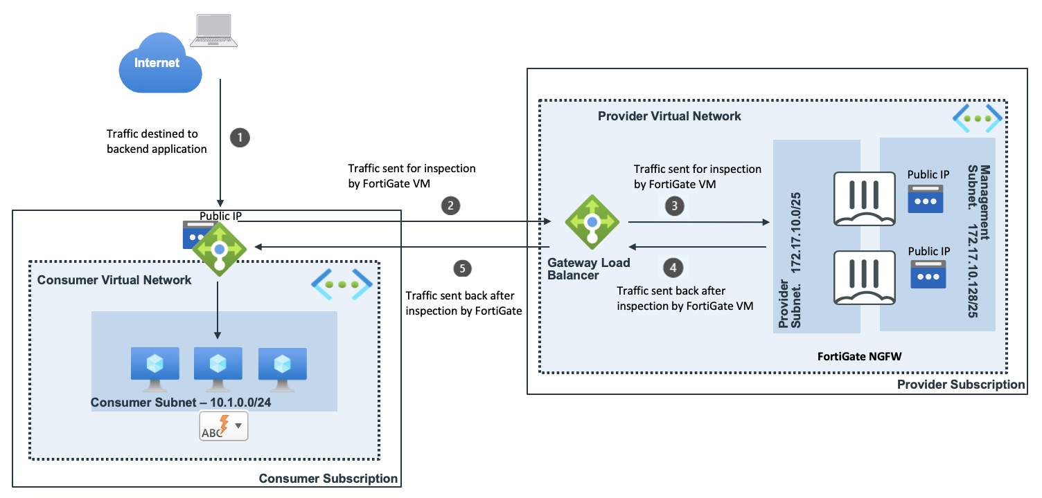
Azure GWLB介绍
不同于AWS和Aliyun的Geneve封装实现方式，Azure通过VXLAN封装实现GWLB；
支持入向/出向检查

Slide 3
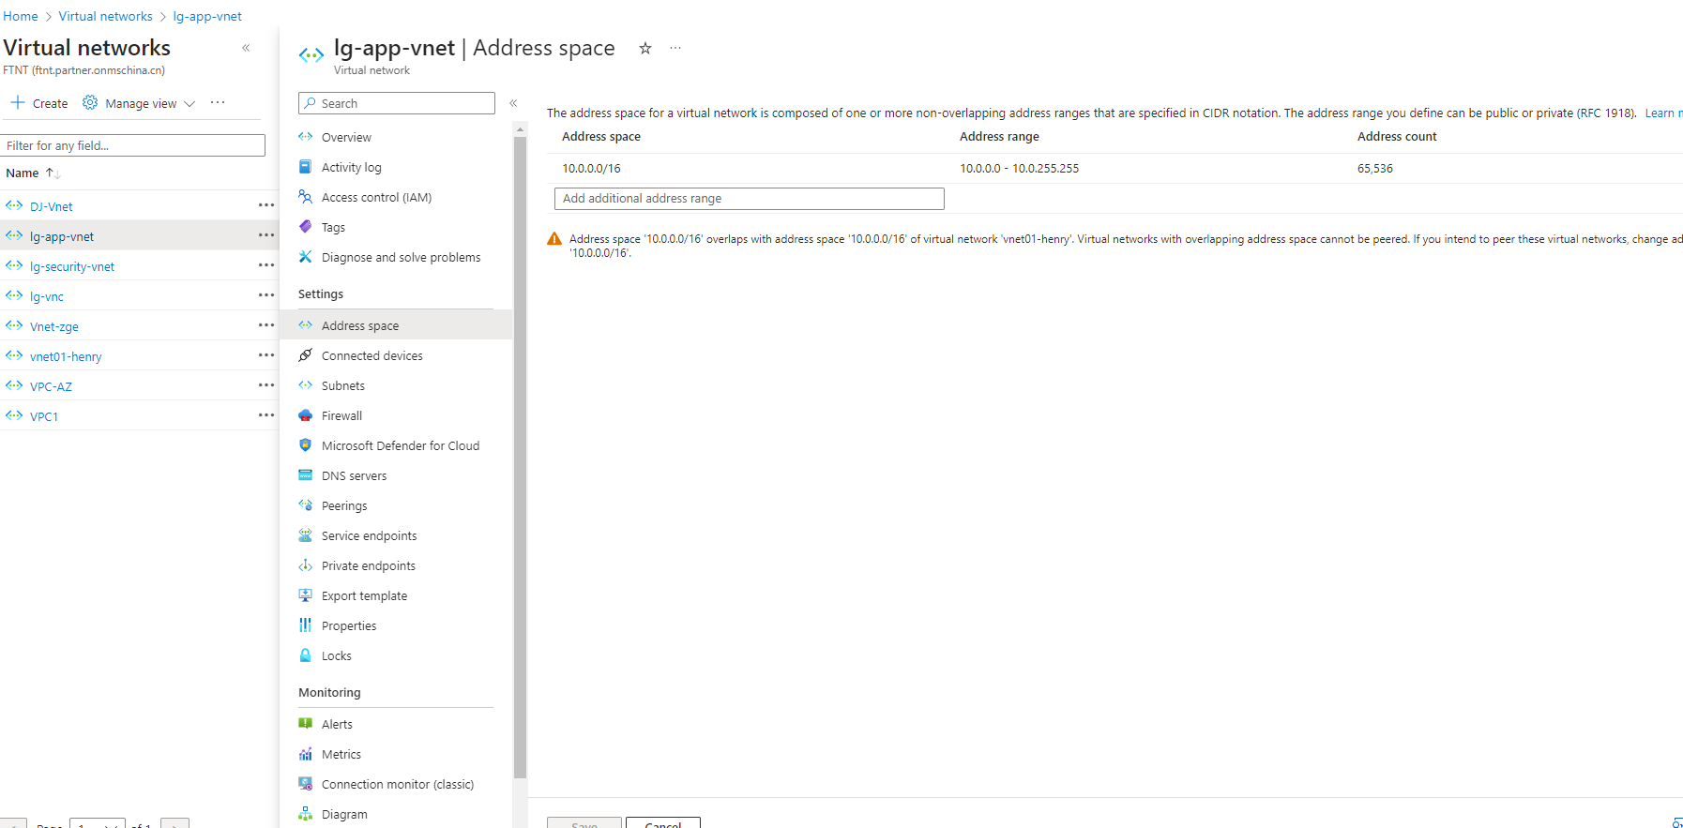
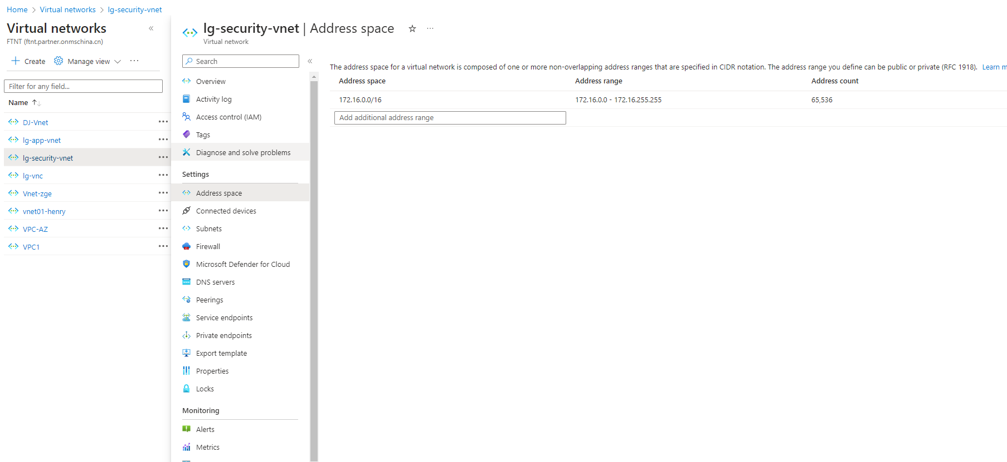
网络VNET规划
App-vnet 作为业务Vnet ， Security-vnet作为安全检测的Vnet

Slide 4
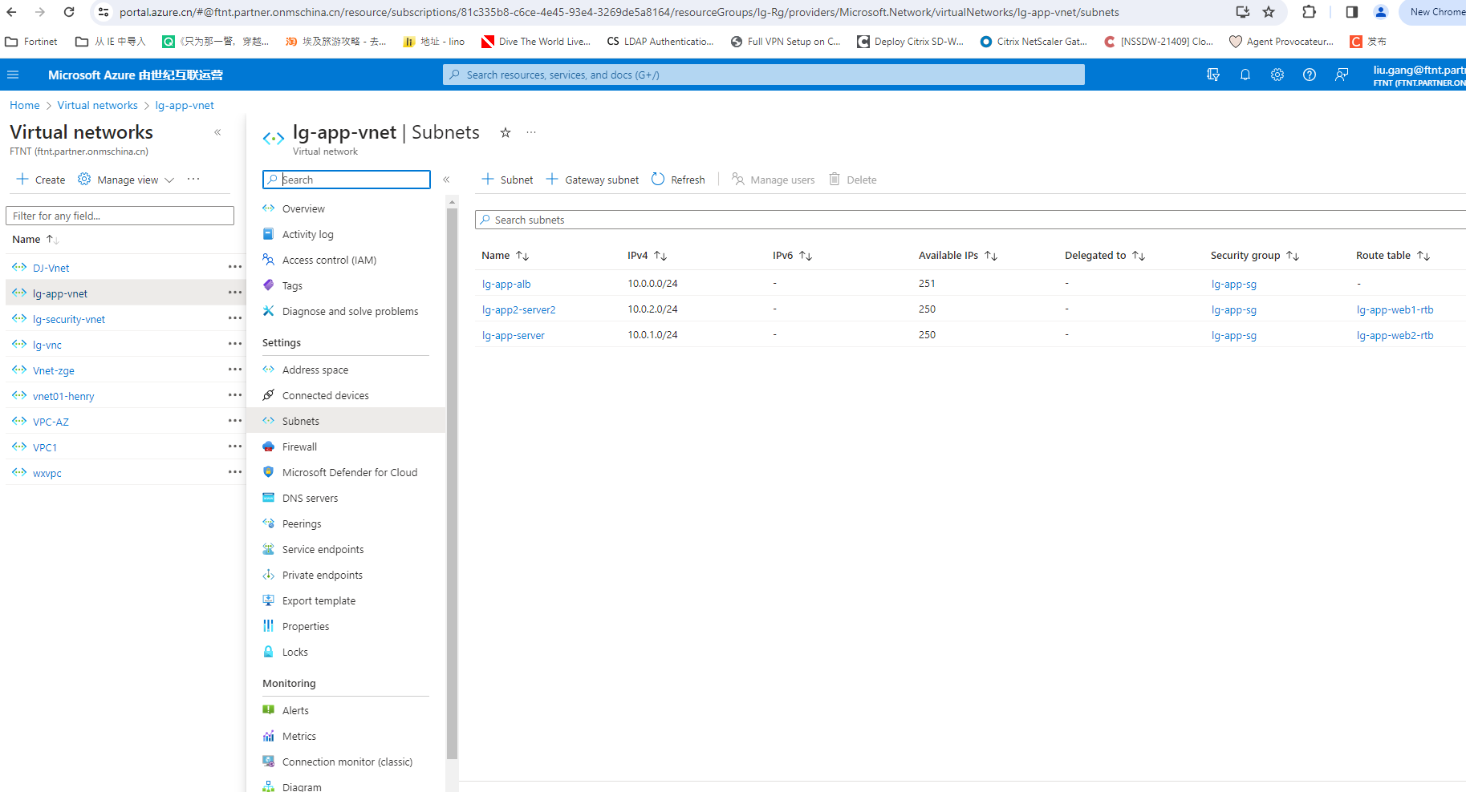
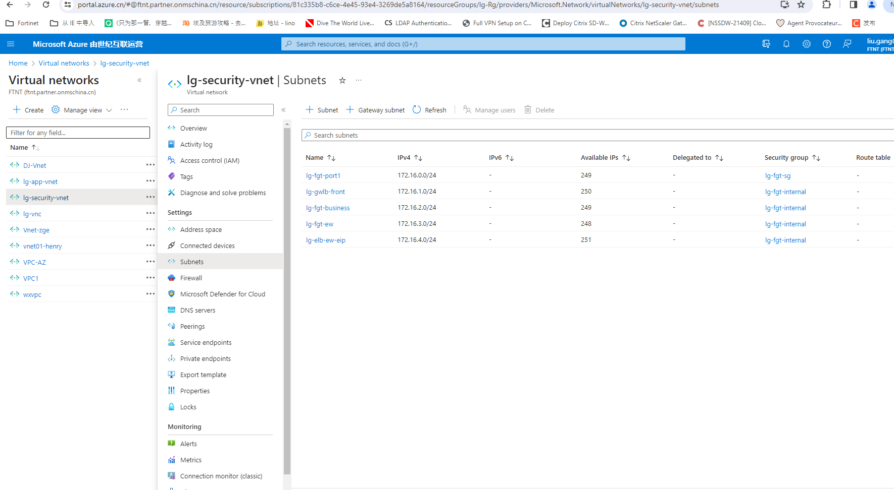
网络subnet规划
每台防火墙使用3个接口，一个接口用于管理Vdom,一个用于南北vdom，一个用于东西向vdom 分离业务和控制层面流量
Notes:
测试license只能分割一个vdom 所以都放在一个VDOM内，通过调整路由优先级实现

Slide 5
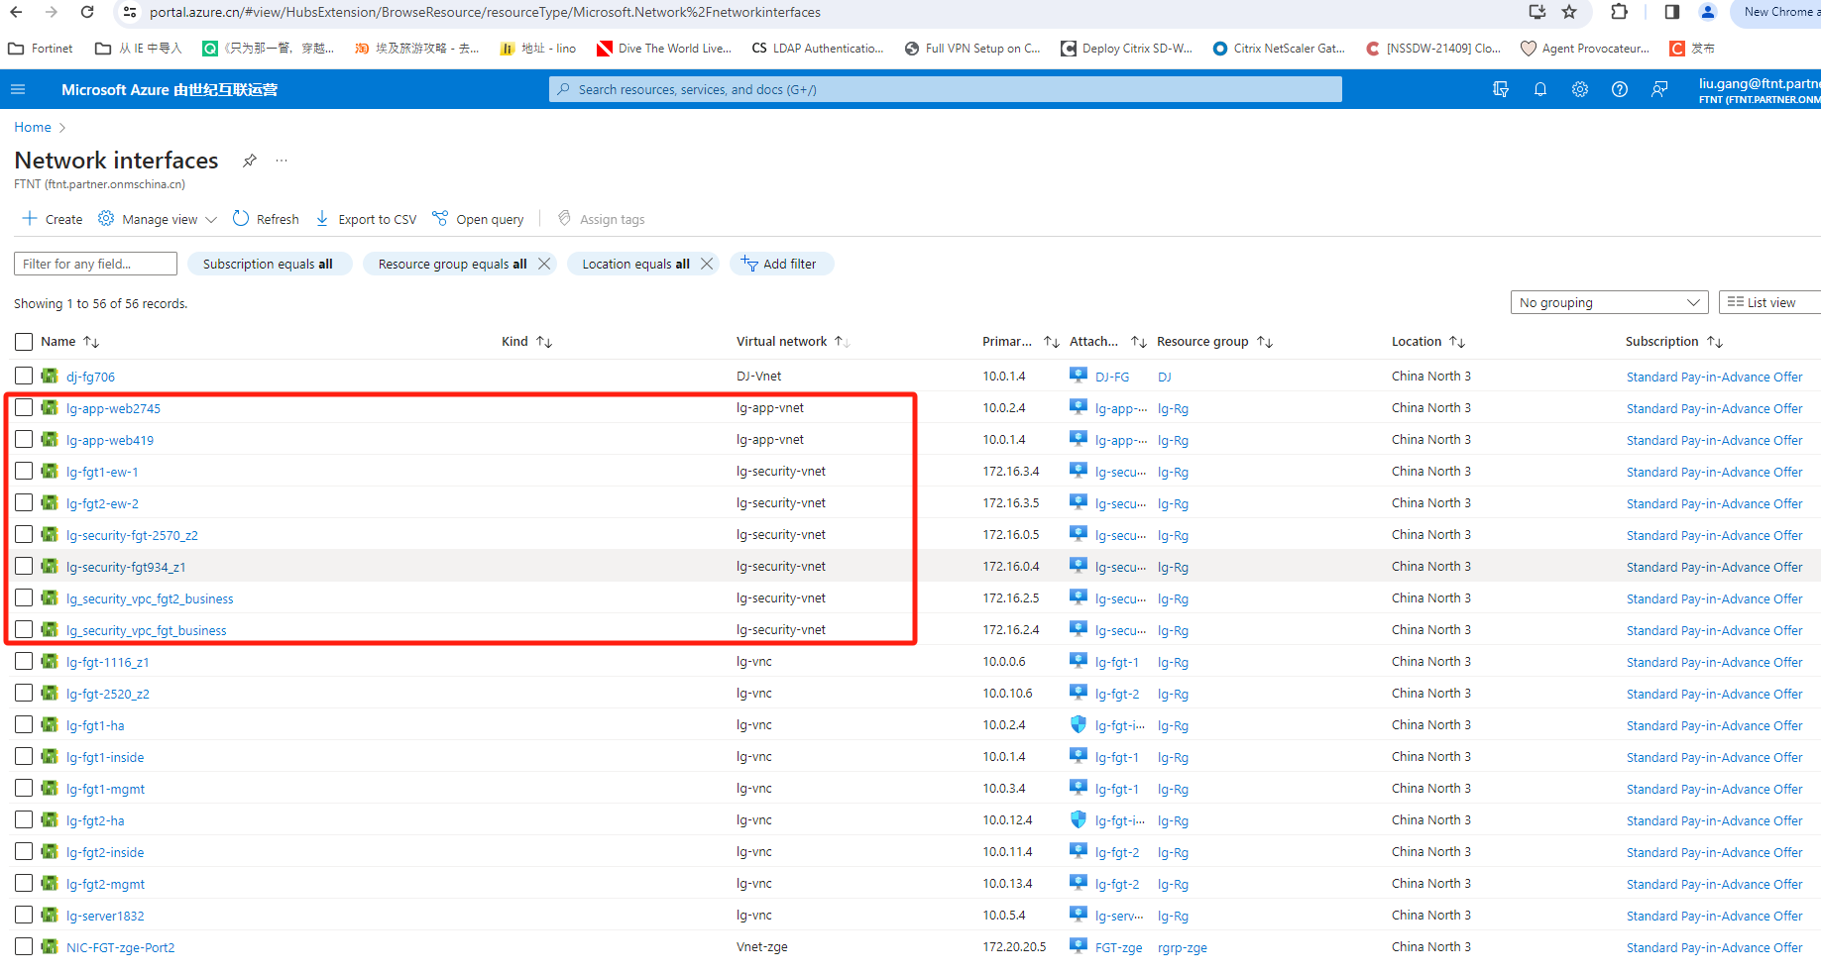
Network interface规划
根据之前规划的Vnet Subnet，基于接口角色创建相应的接口并绑定FGT上。

Slide 6
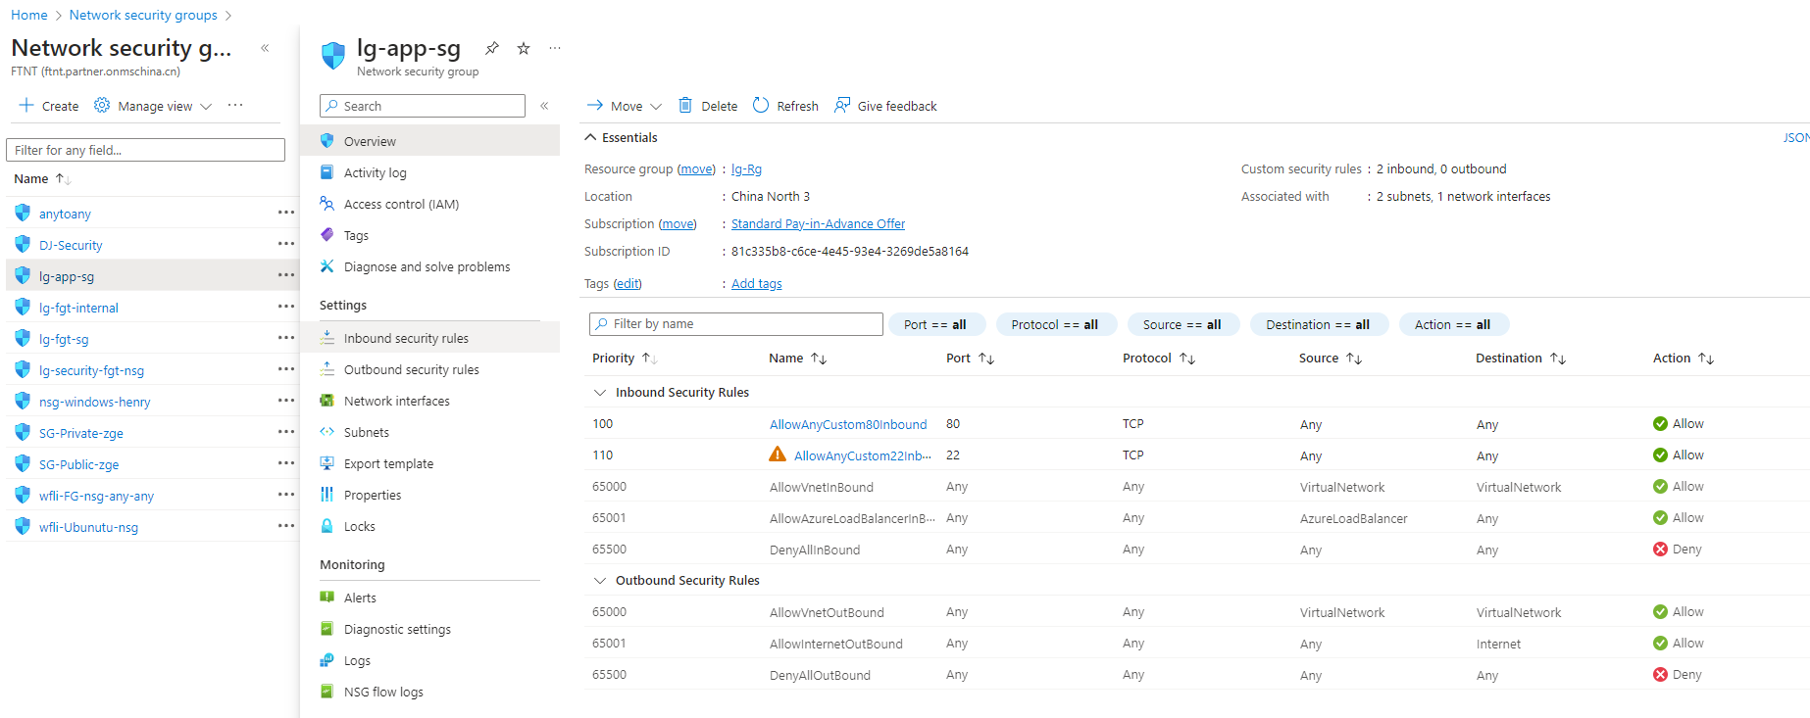
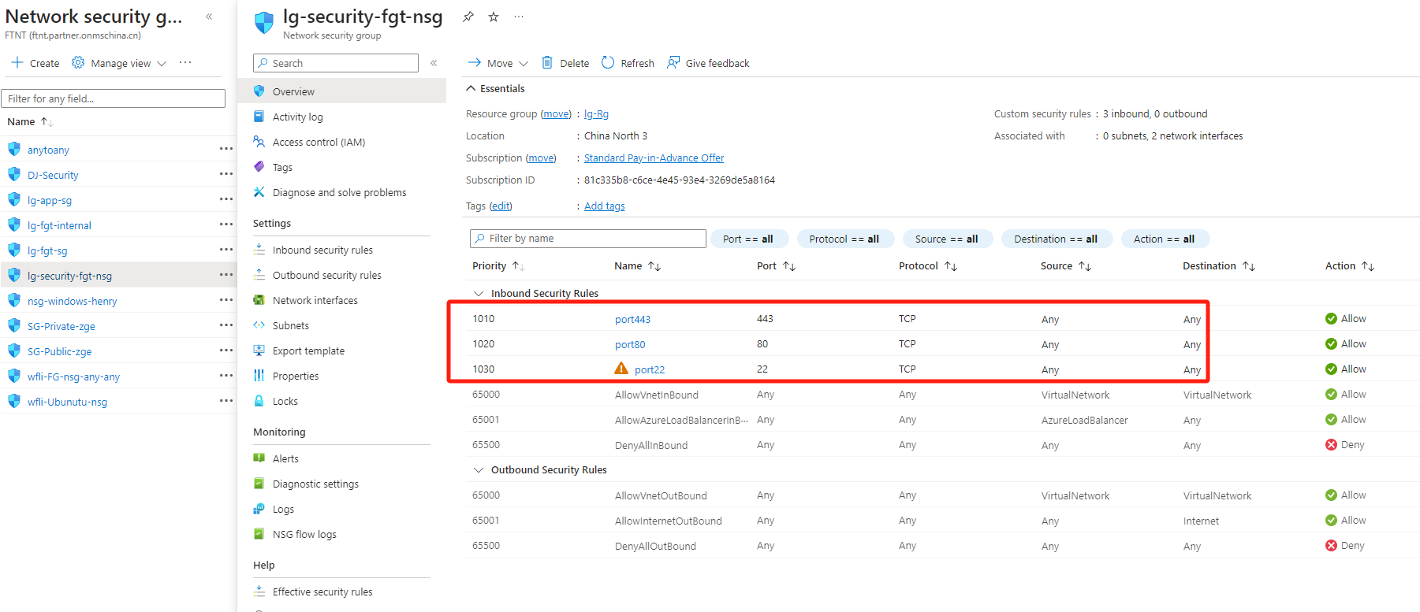
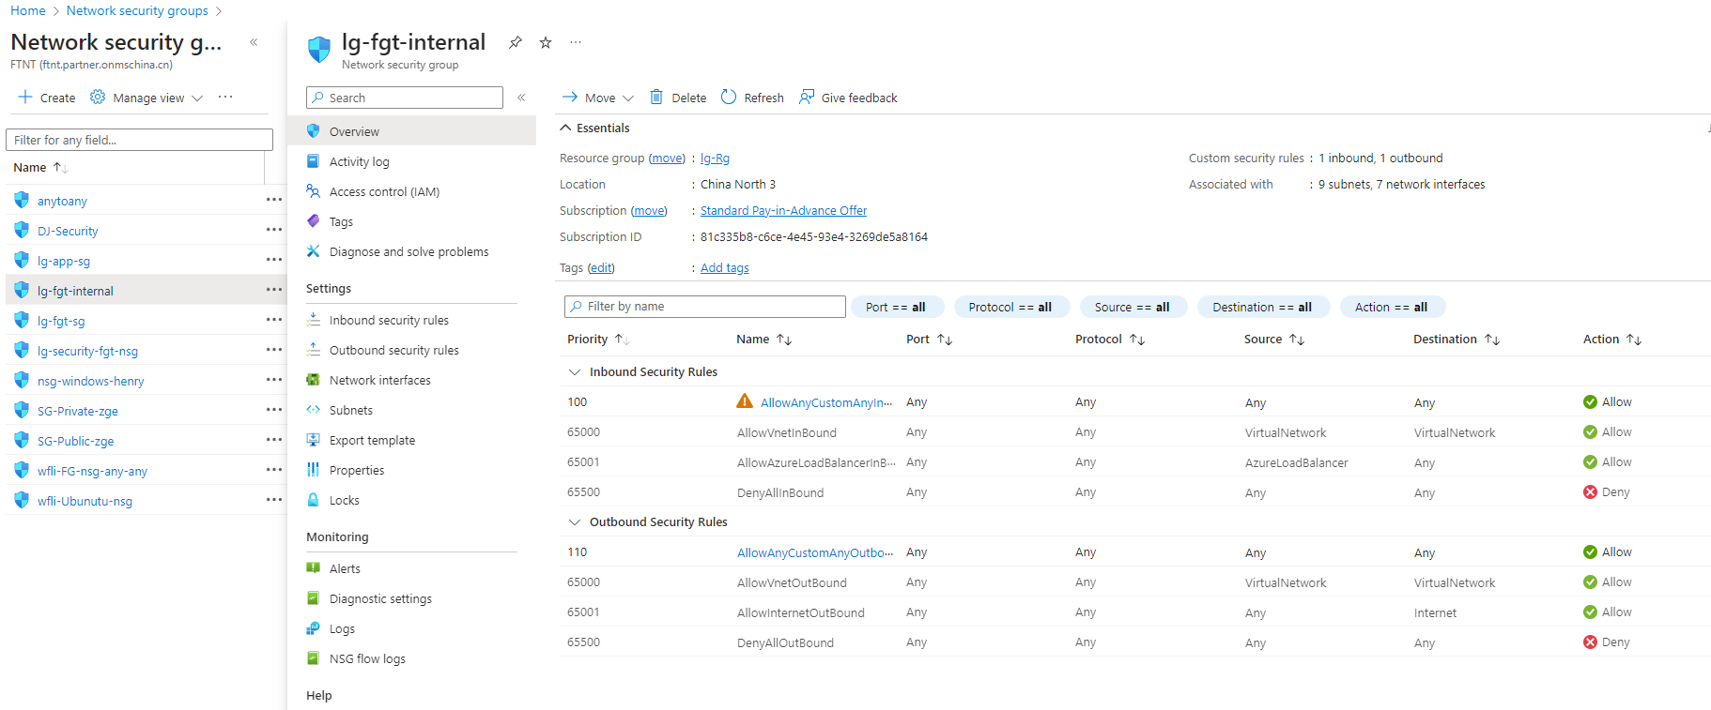
Network security group规划
分别应用在FGT的port1作为管理流量控制，一个用于FGT的port2用于业务管控，另外一个用于APP业务服务器接口

Slide 7
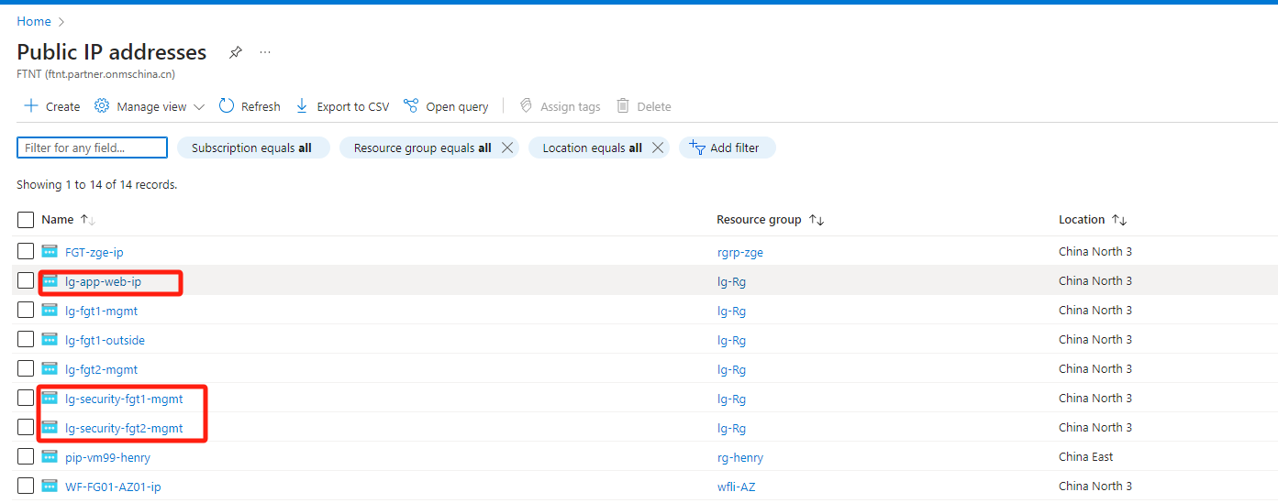
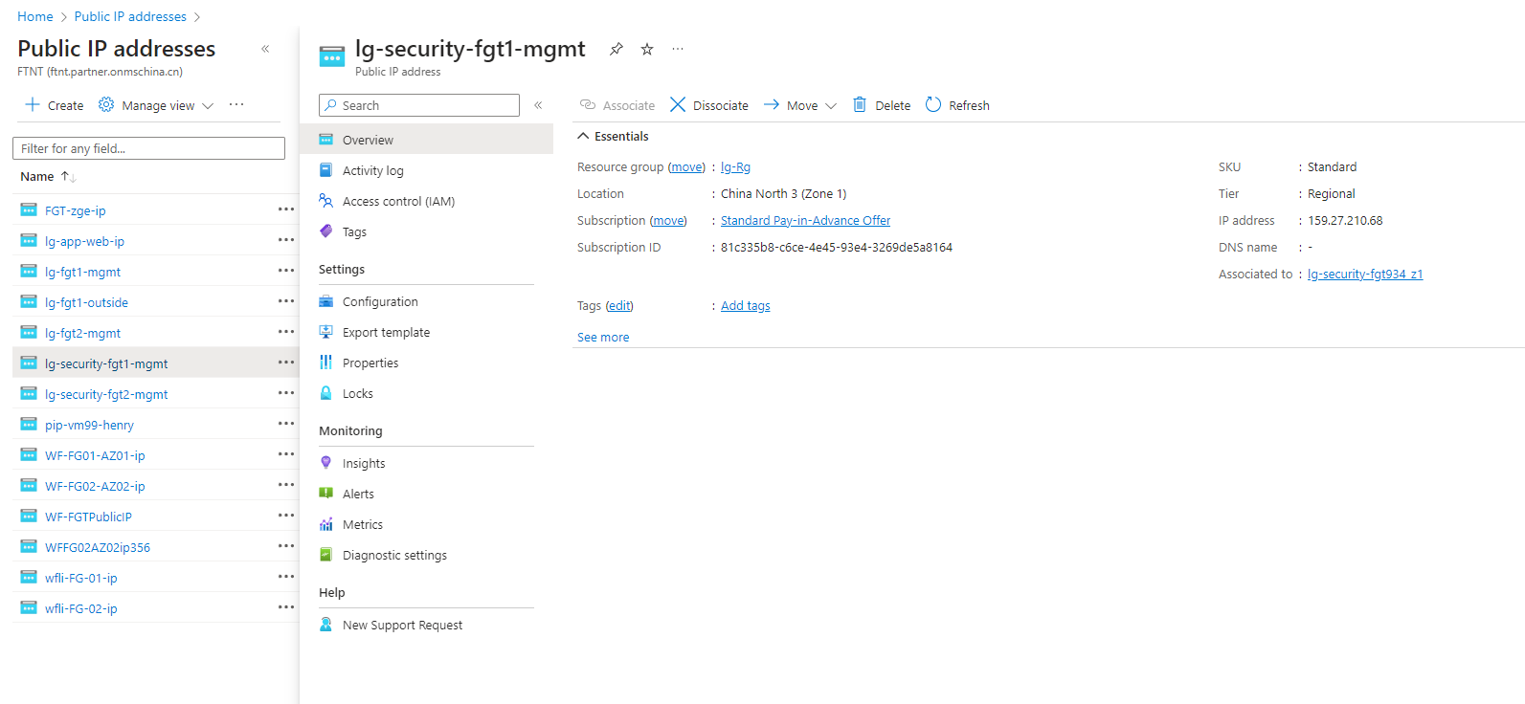
Public ip规划
总共创建3个，其中2个用于防火墙管理口配置管理，另外一个用于业务ALB绑定public IP

Slide 8
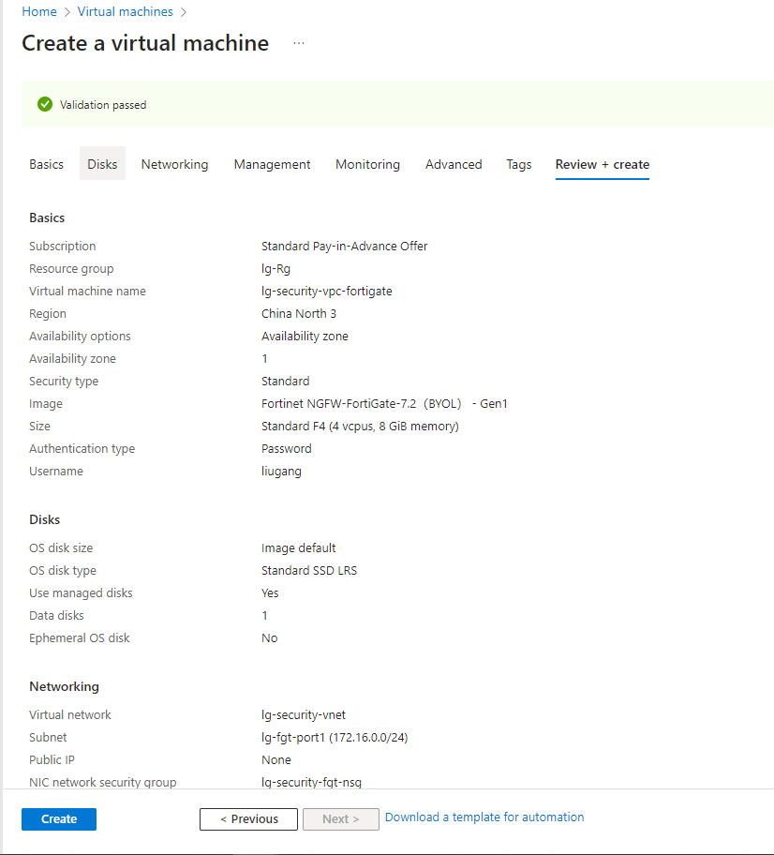
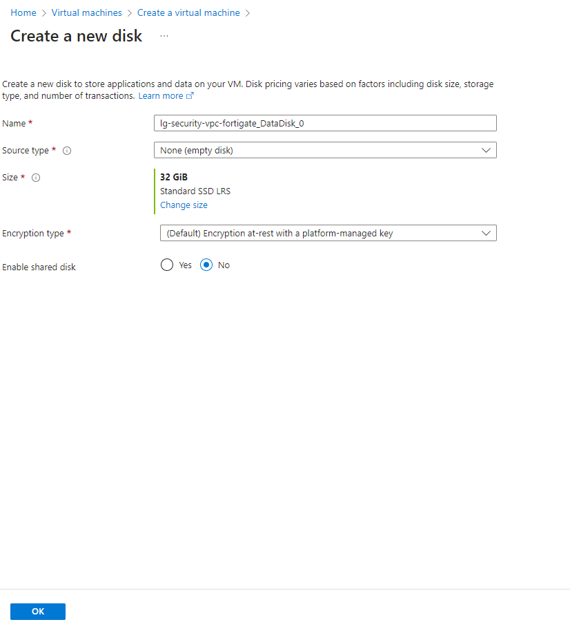
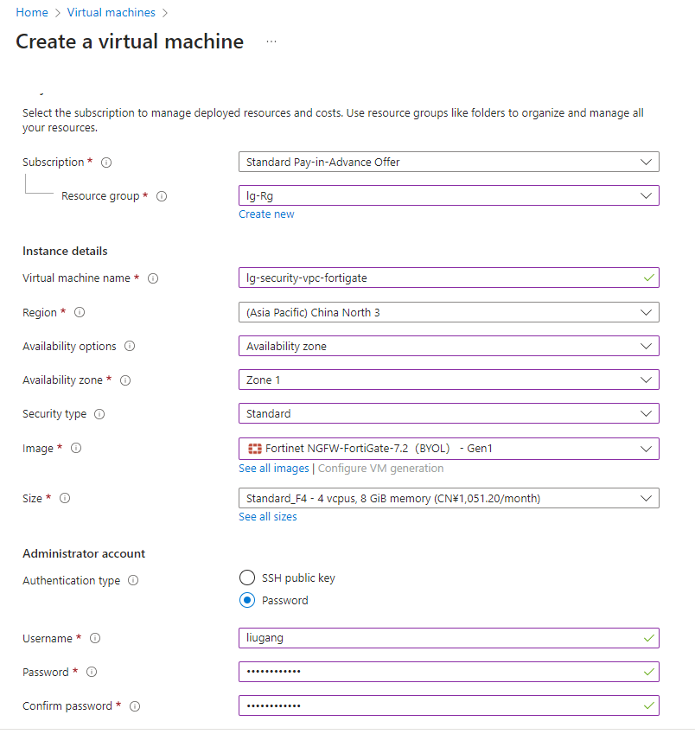
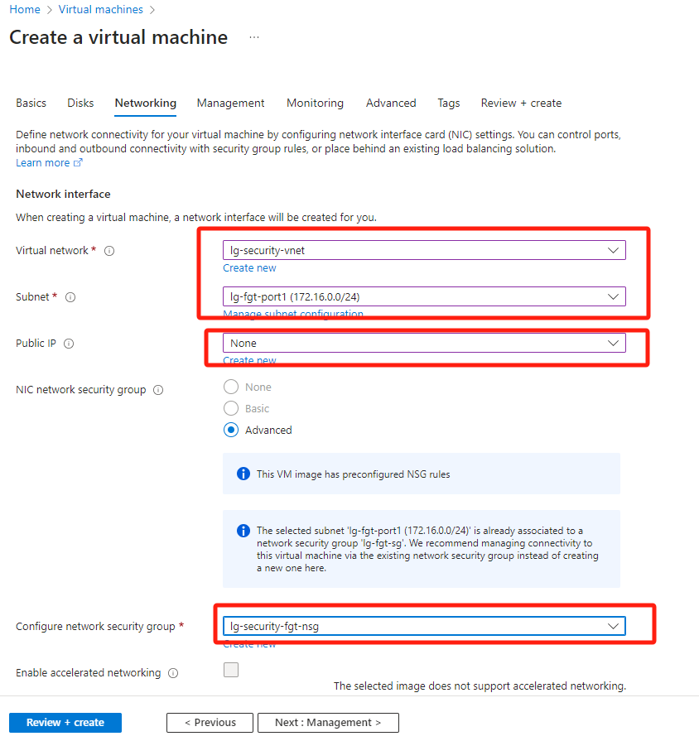
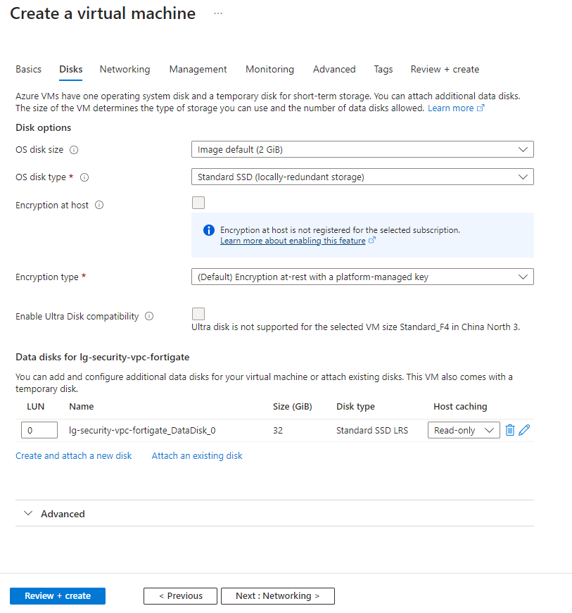
创建Fortigate
注意创建防火墙实例时候可以先不绑定public IP，创建完之后再绑定，或者提前配置好public再绑定

Slide 9
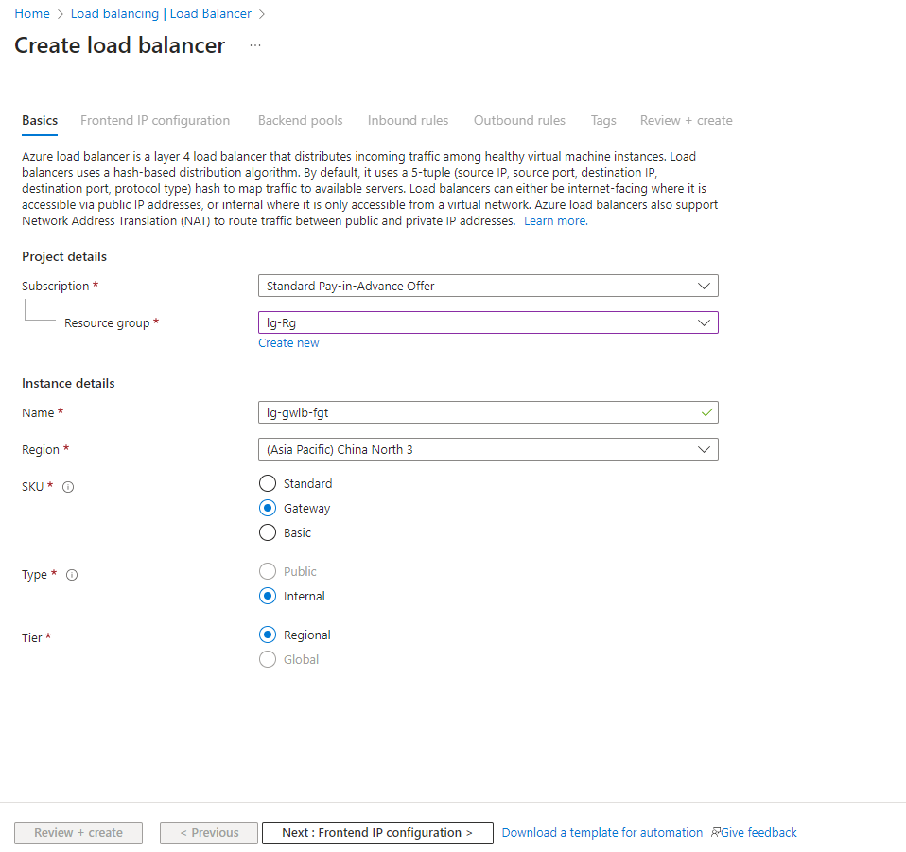
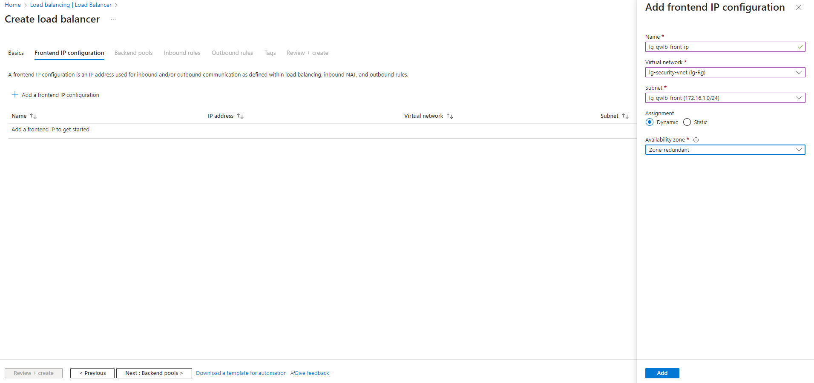
创建GWLB-1

Slide 10
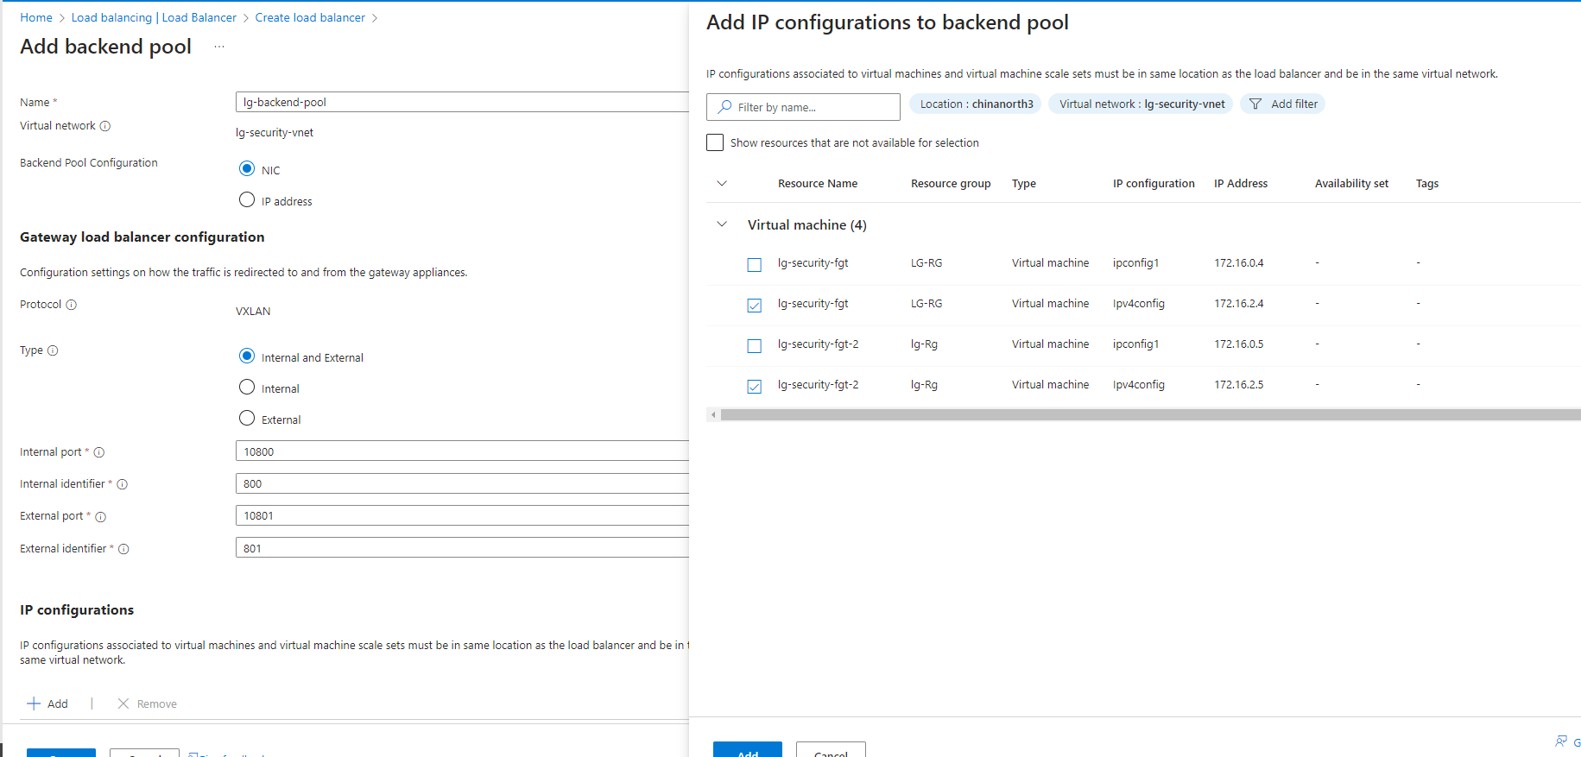
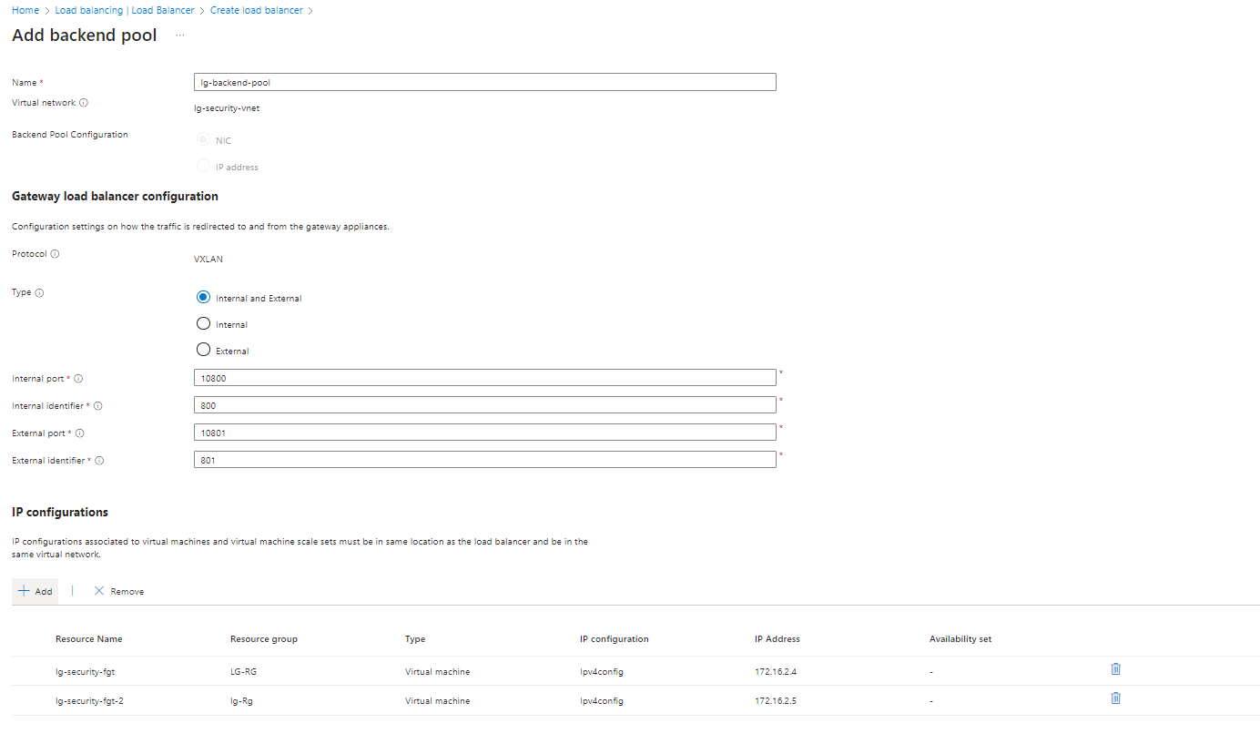
创建GWLB-2
注意pool member加的FGT的port2 接口也就是业务接口，所以防火墙接口配置需要注意开启prob-httpresponse,全局也需要开启此功能，默认端口tcp 8008

Slide 11
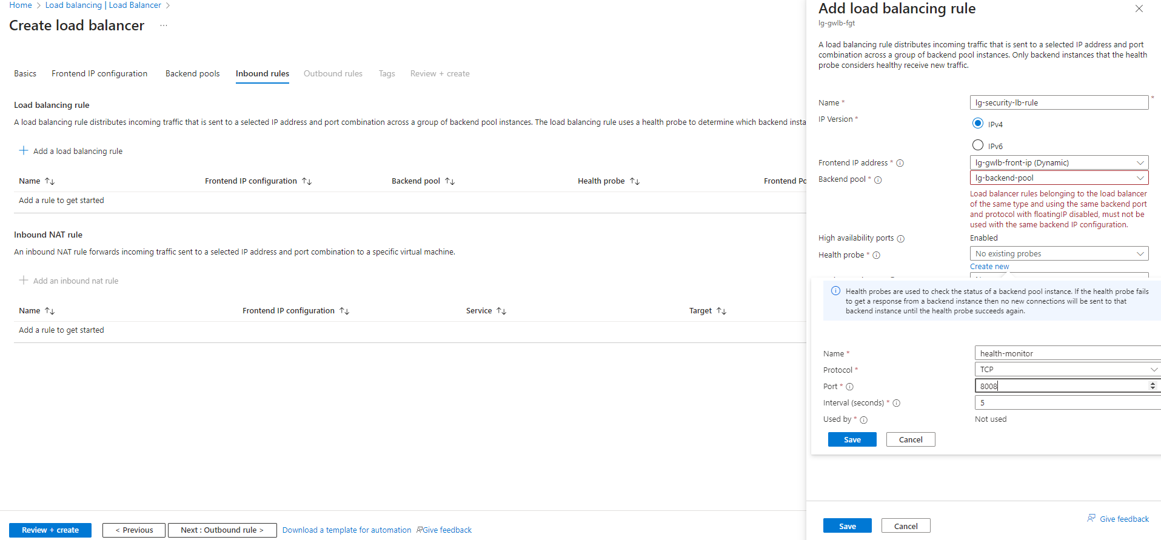
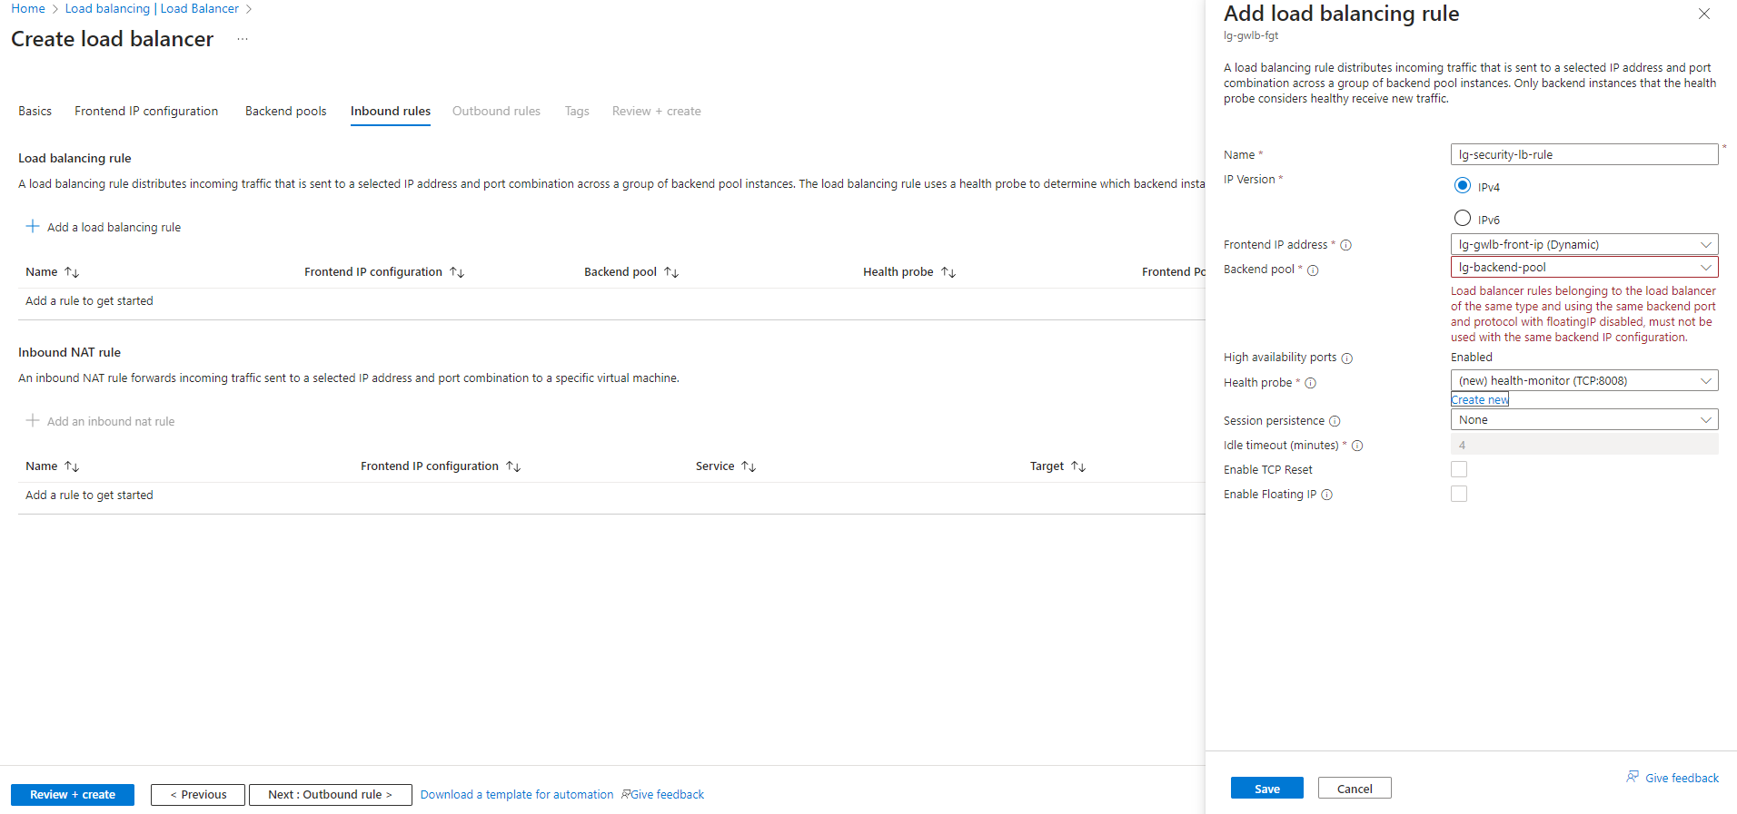
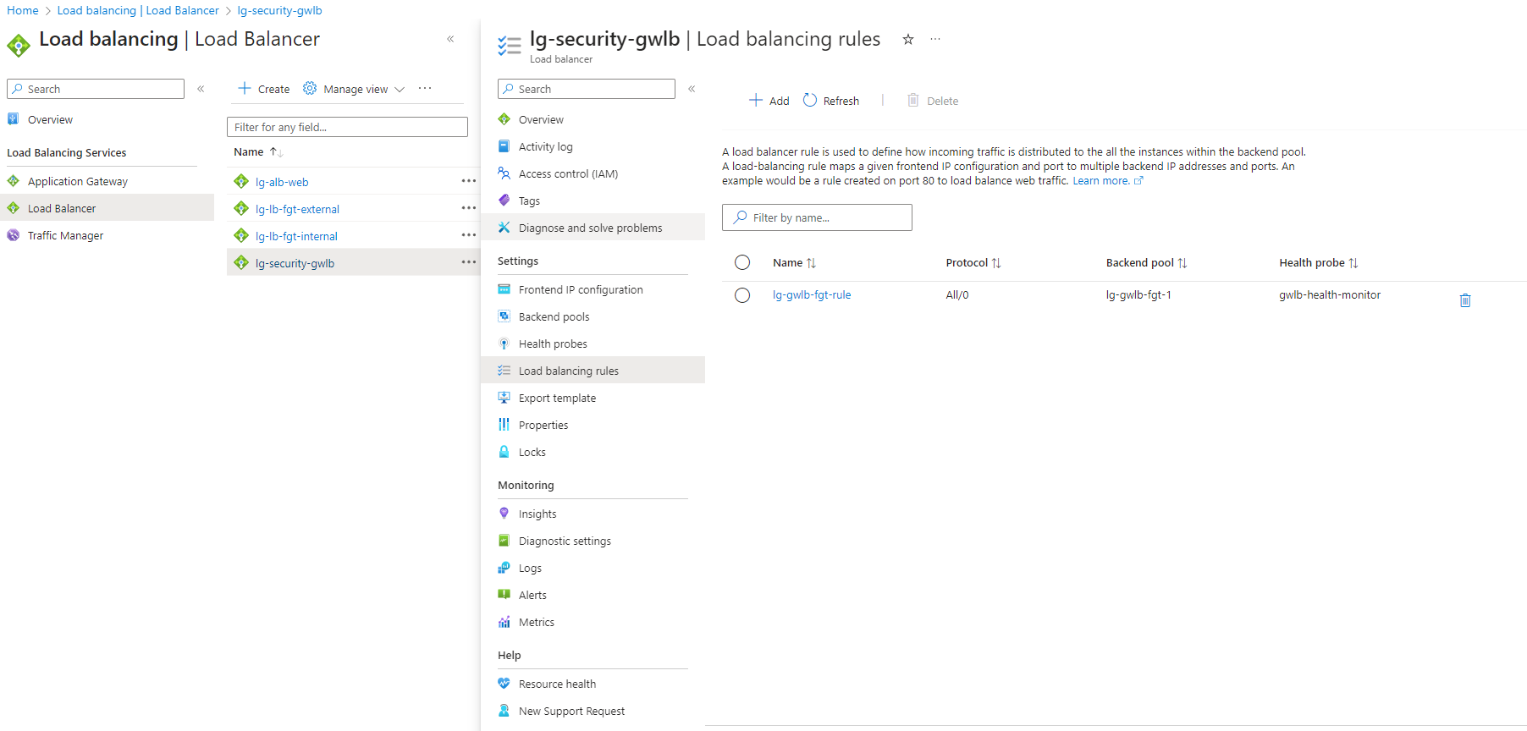
创建GWLB-3

Slide 12
防火墙配置
注意业务接口使用VXLAN，IPv4 的额外大小为 50 字节，IPv6 的额外大小为 70 字节。因此，需配置FG业务接口的 MTU 为 1570 以同时支持 IPv4 和 IPv6；FG以虚拟线对方式串行接入 Azure GWLB 服务链。
管理 Root VDOM的配置管理Internet路由没有给出，需要手工配置；以及默认初始化划分VDOM的相关配置
config system probe-response
set mode http-probe
end
config system vxlan
edit "extvxlan"
set interface "port2"
set vni 801
set dstport 10801
set remote-ip "172.16.10.4"
next
edit "intvxlan"
set interface "port2"
set vni 800
set dstport 10800
set remote-ip "172.16.10.4"
next
end
config system virtual-wire-pair
edit "vxlanvwpair"
set member "extvxlan" "intvxlan"
next
end
config system interface
edit "port2"
set vdom "root"
set mode dhcp
set allowaccess probe-response
set description "Provider"
set defaultgw disable
set mtu-override enable
set mtu 1570
next
edit "extvxlan"
set type vxlan
set interface "port2“
set ident-accept enable
next
edit "intvxlan"
set type vxlan
set interface "port2“
set ident-accept enable
next
end
config router static
edit 1
set dst 172.16.0.0 255.255.0.0
set gateway 172.16.2.1
set device "port2"
next
edit 2
set dst 168.63.129.16 255.255.255.255
set gateway 172.16.2.1
set device "port2"
next
edit 3
set dst 10.0.0.0 255.0.0.0
set gateway 172.16.3.1
set device "port3"
next
edit 4
set dst 168.63.129.16 255.255.255.255
set gateway 172.16.3.1
set priority 2
set device "port3"
next
edit 5
set dst 172.16.0.0 255.255.0.0
set gateway 172.16.3.1
set priority 2
set device "port3"
next
end
config firewall policy
edit 1
set name “inspection_policy"
set srcintf "extvxlan" "intvxlan"
set dstintf "extvxlan" "intvxlan"
set action accept
set srcaddr "all"
set dstaddr "all"
set schedule "always"
set service "ALL"
set av-profile g-default
set ssl-ssh-profile "certificate-inspection"
set ips-sensor “g-default"
set logtraffic all
next
end
Notes:
https://fusecommunity.fortinet.com/blogs/daniel1/2021/10/19/deploy-fortigate-with-azure-gateway
https://github.com/fortinetsolutions/Azure-Templates/tree/master/GWLB
未指定端口和 VNI 参数时将使用默认值：内部端口 10800、内部 VNI 800、外部端口 10801 和外部 VNI 801。这些参数必须与 GWLB 后端池隧道接口属性相匹配才能正确建立服务链。

Slide 13
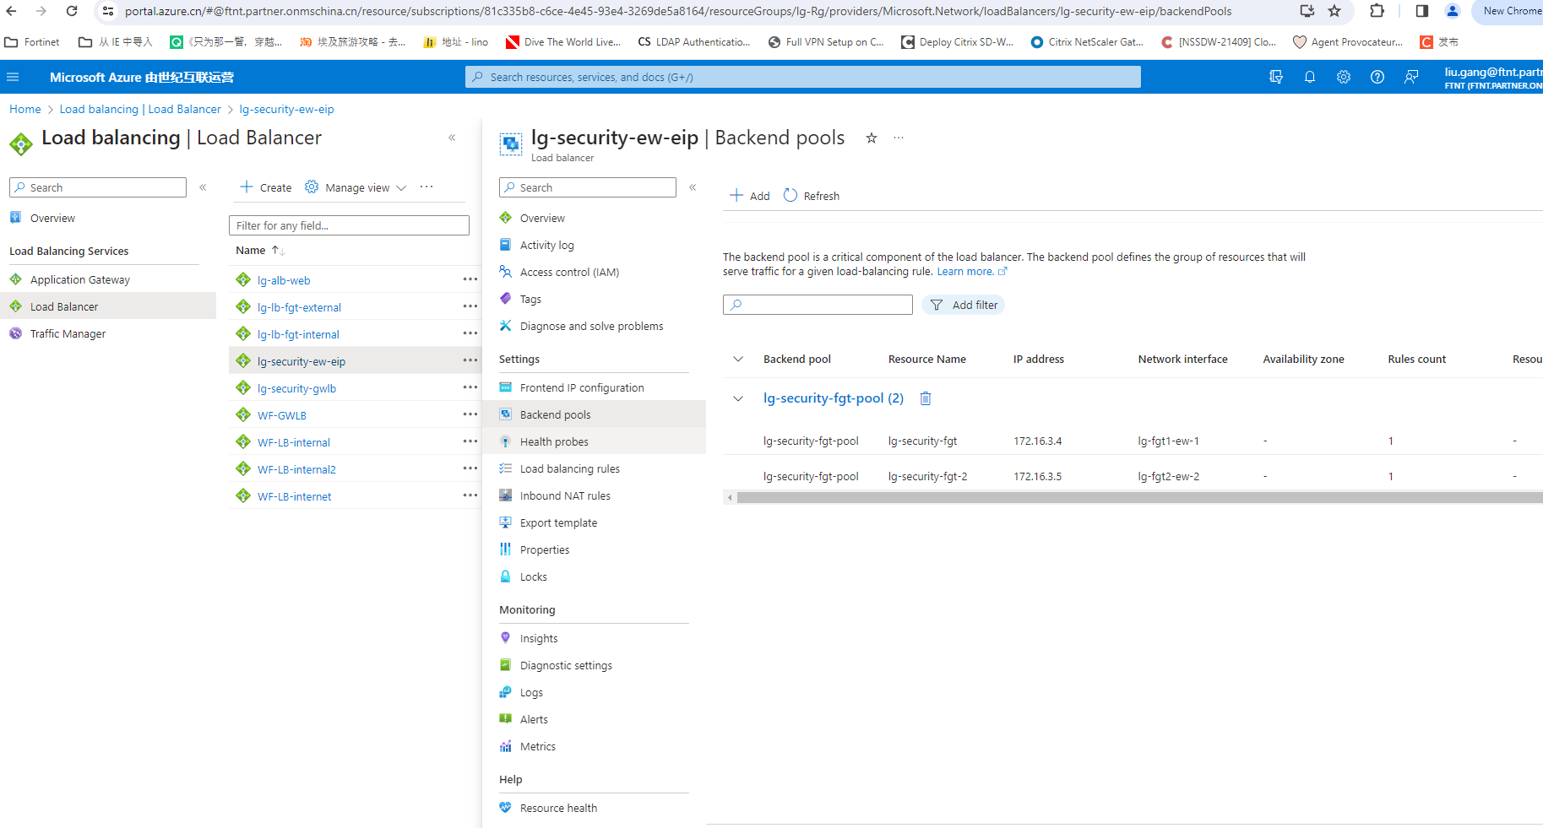
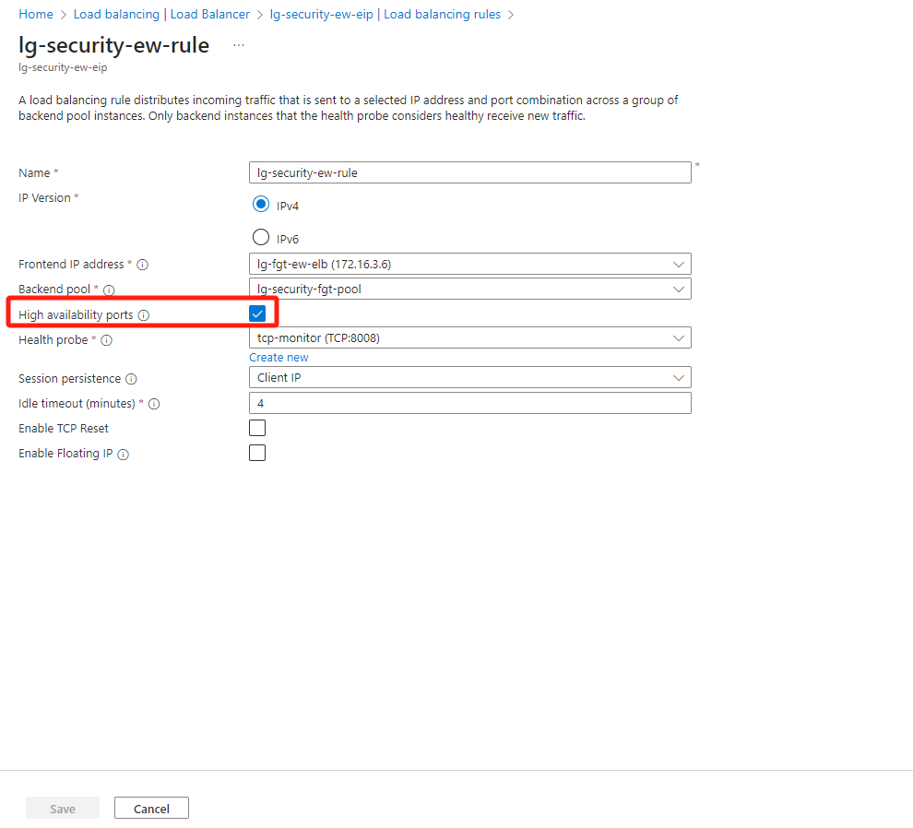
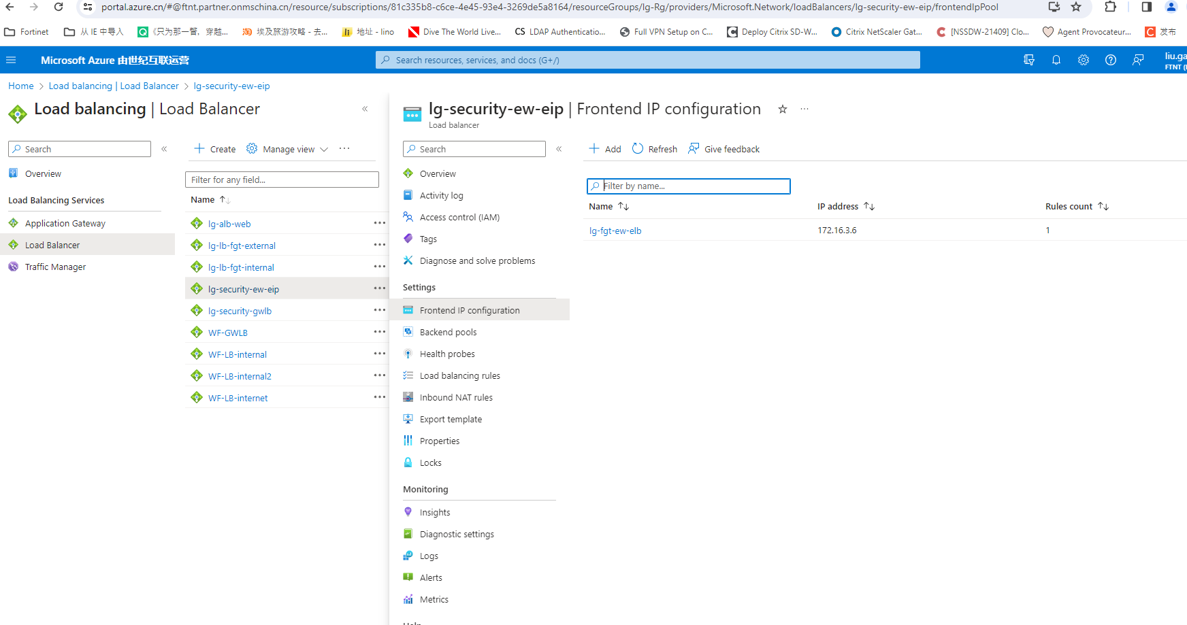
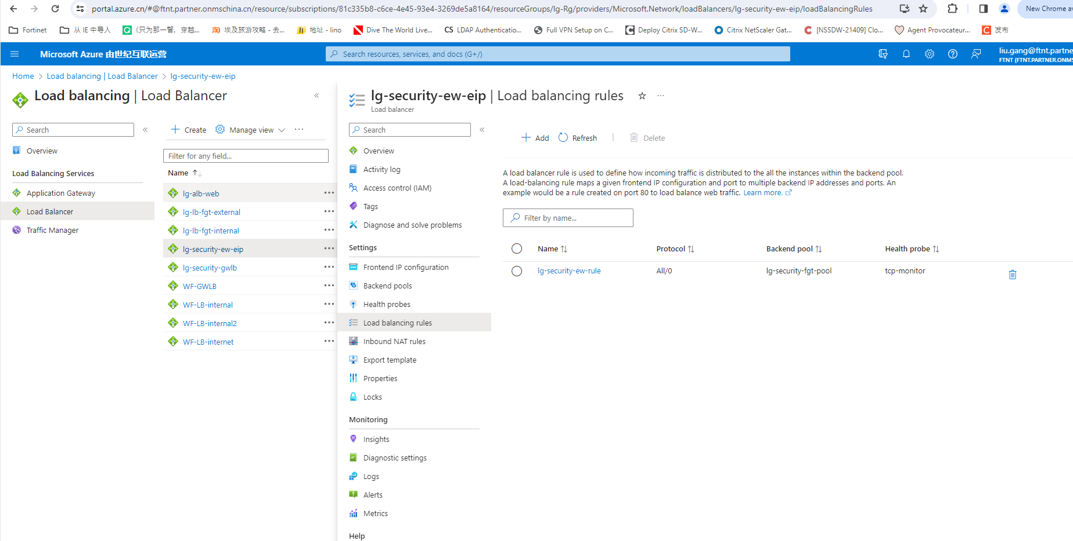
创建防火墙inside接口ALB

Slide 14
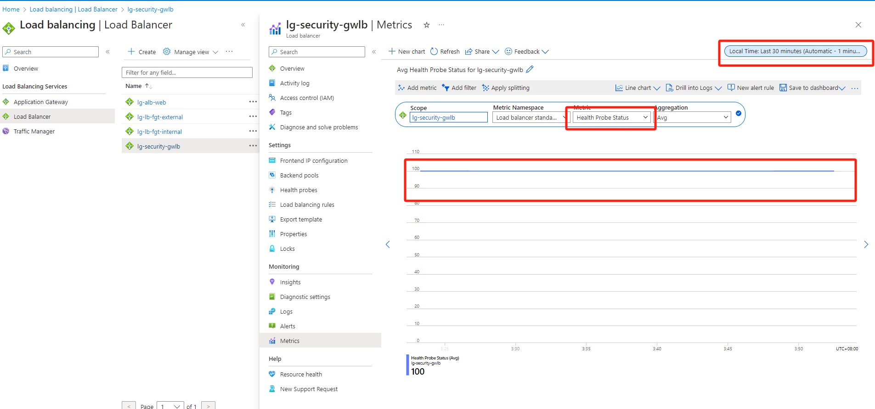
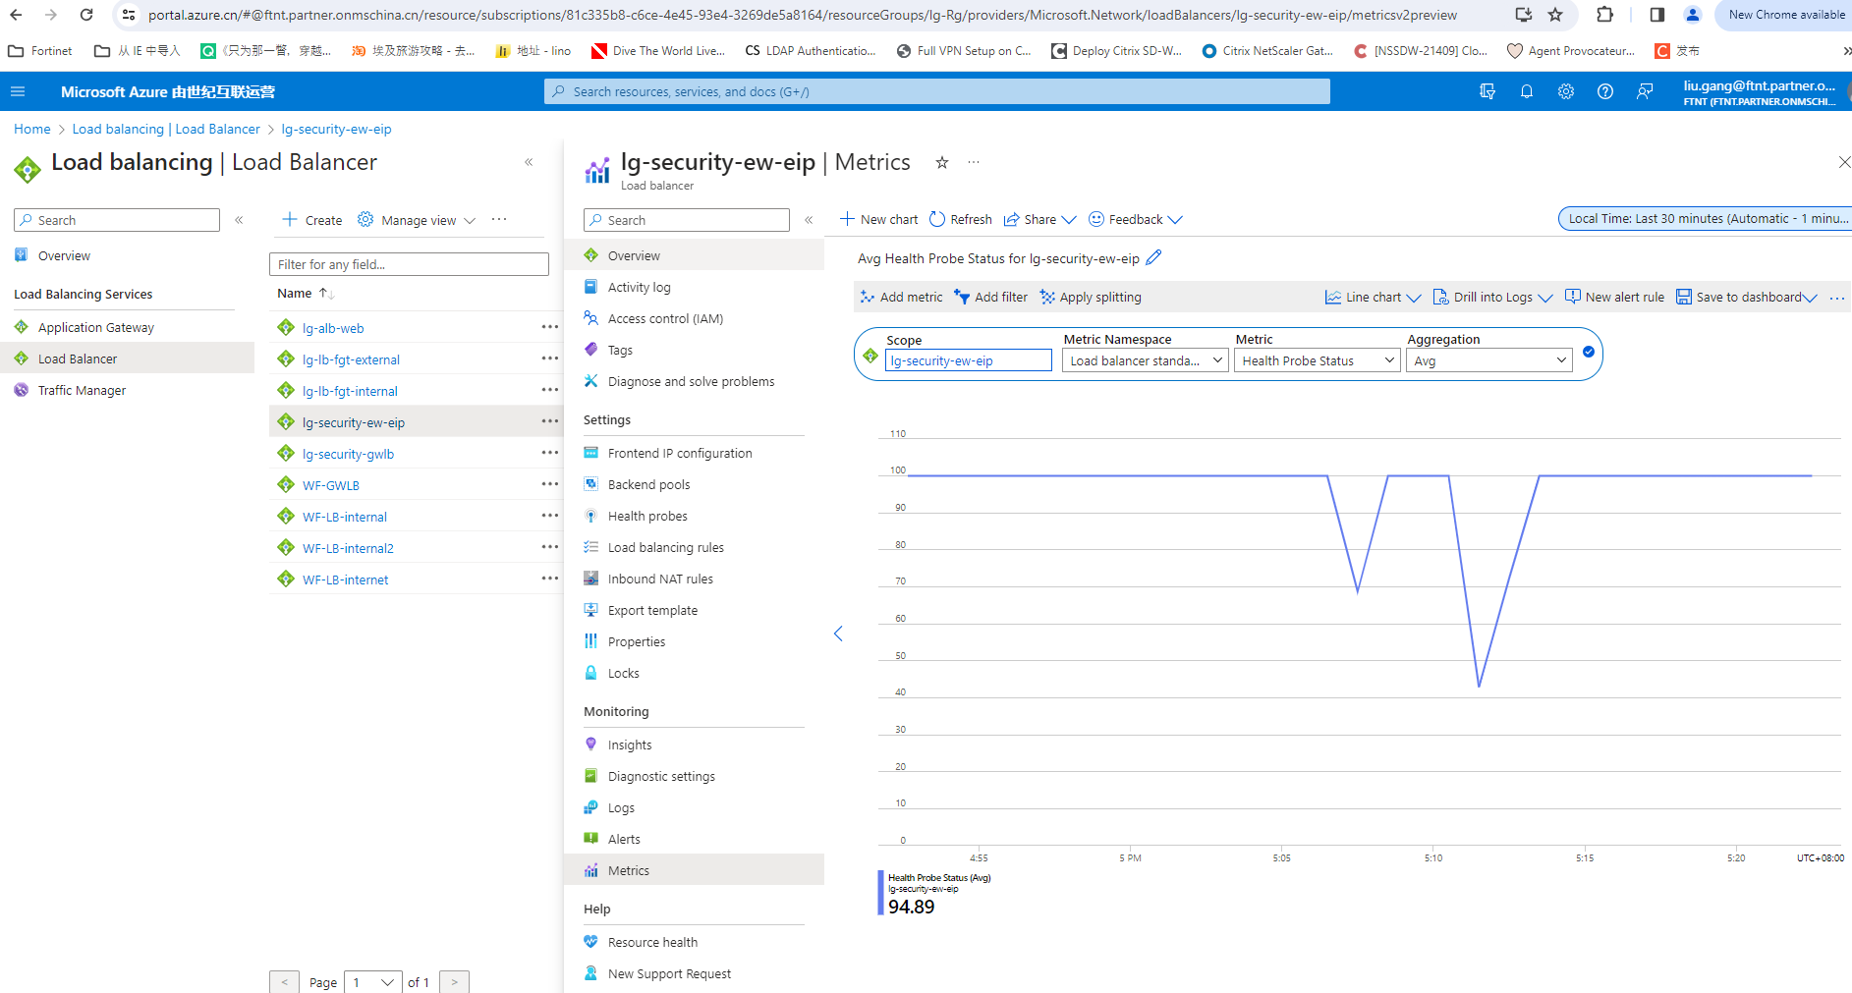
GWLB和ALB健康检查

Slide 15
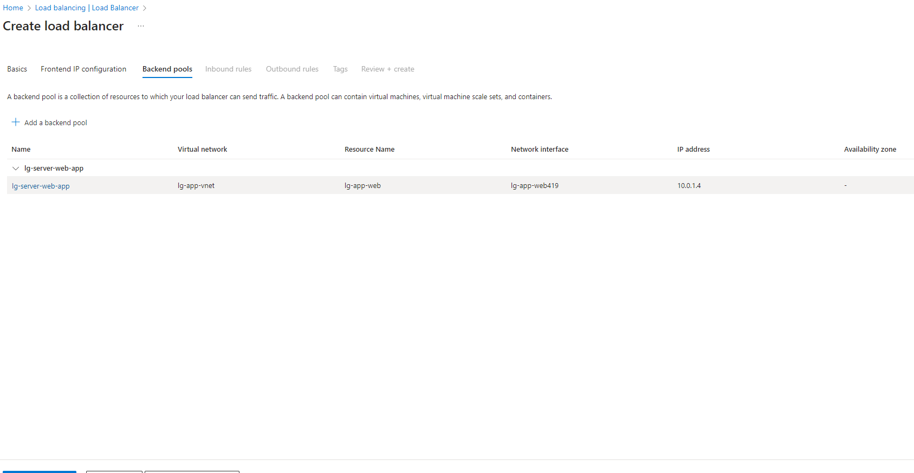
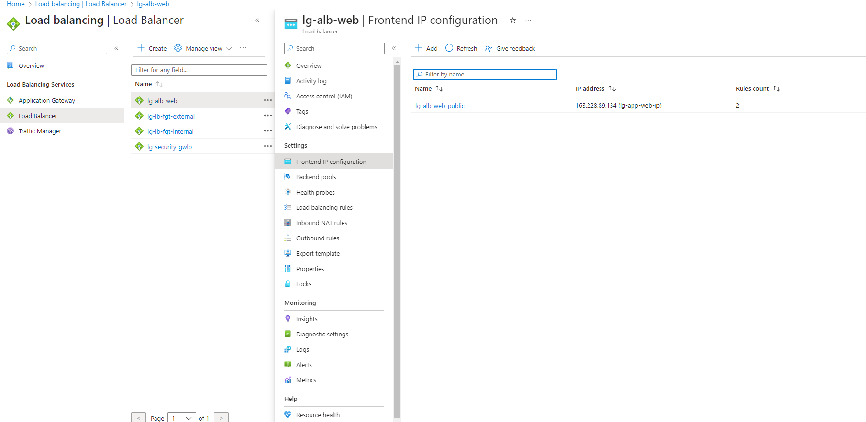
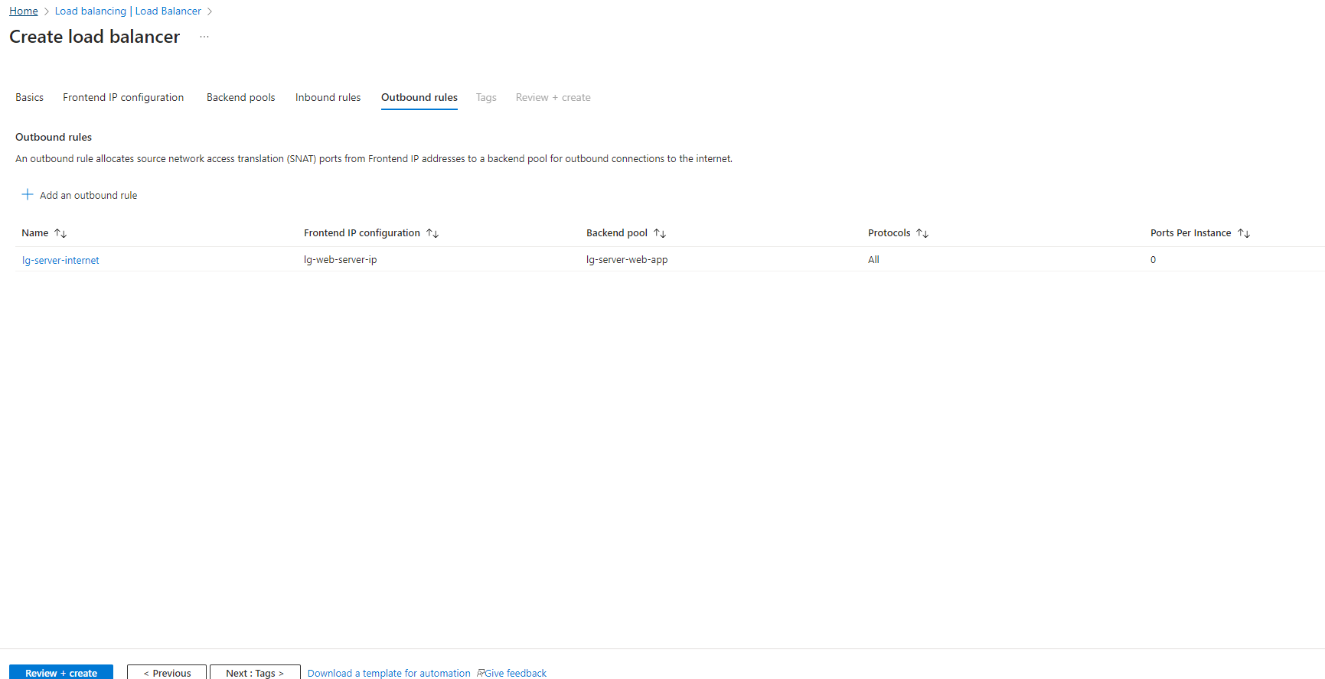
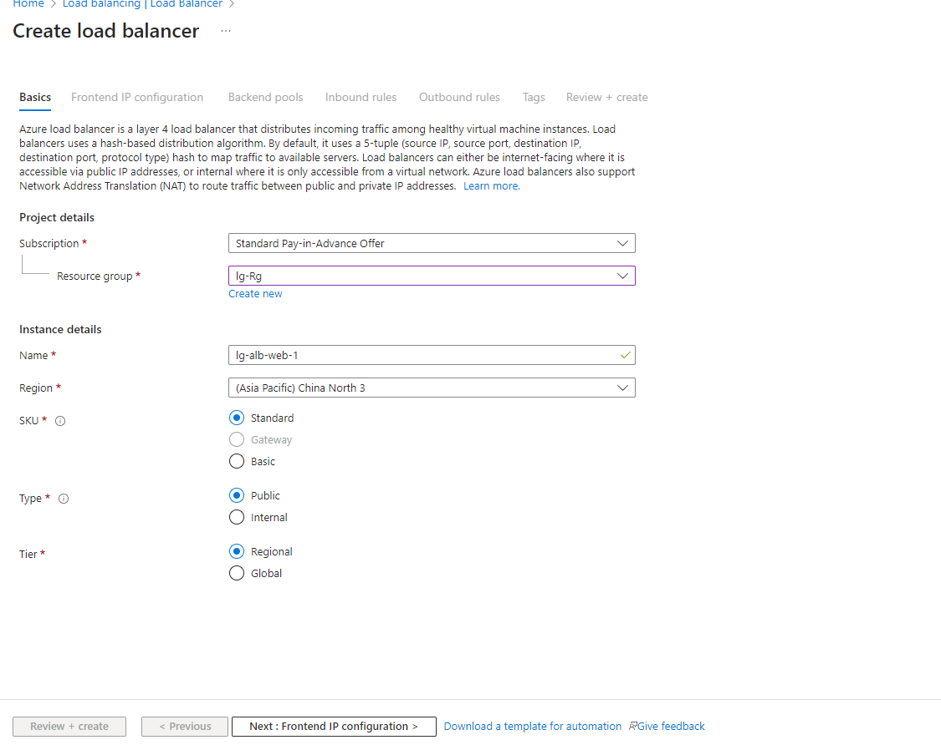
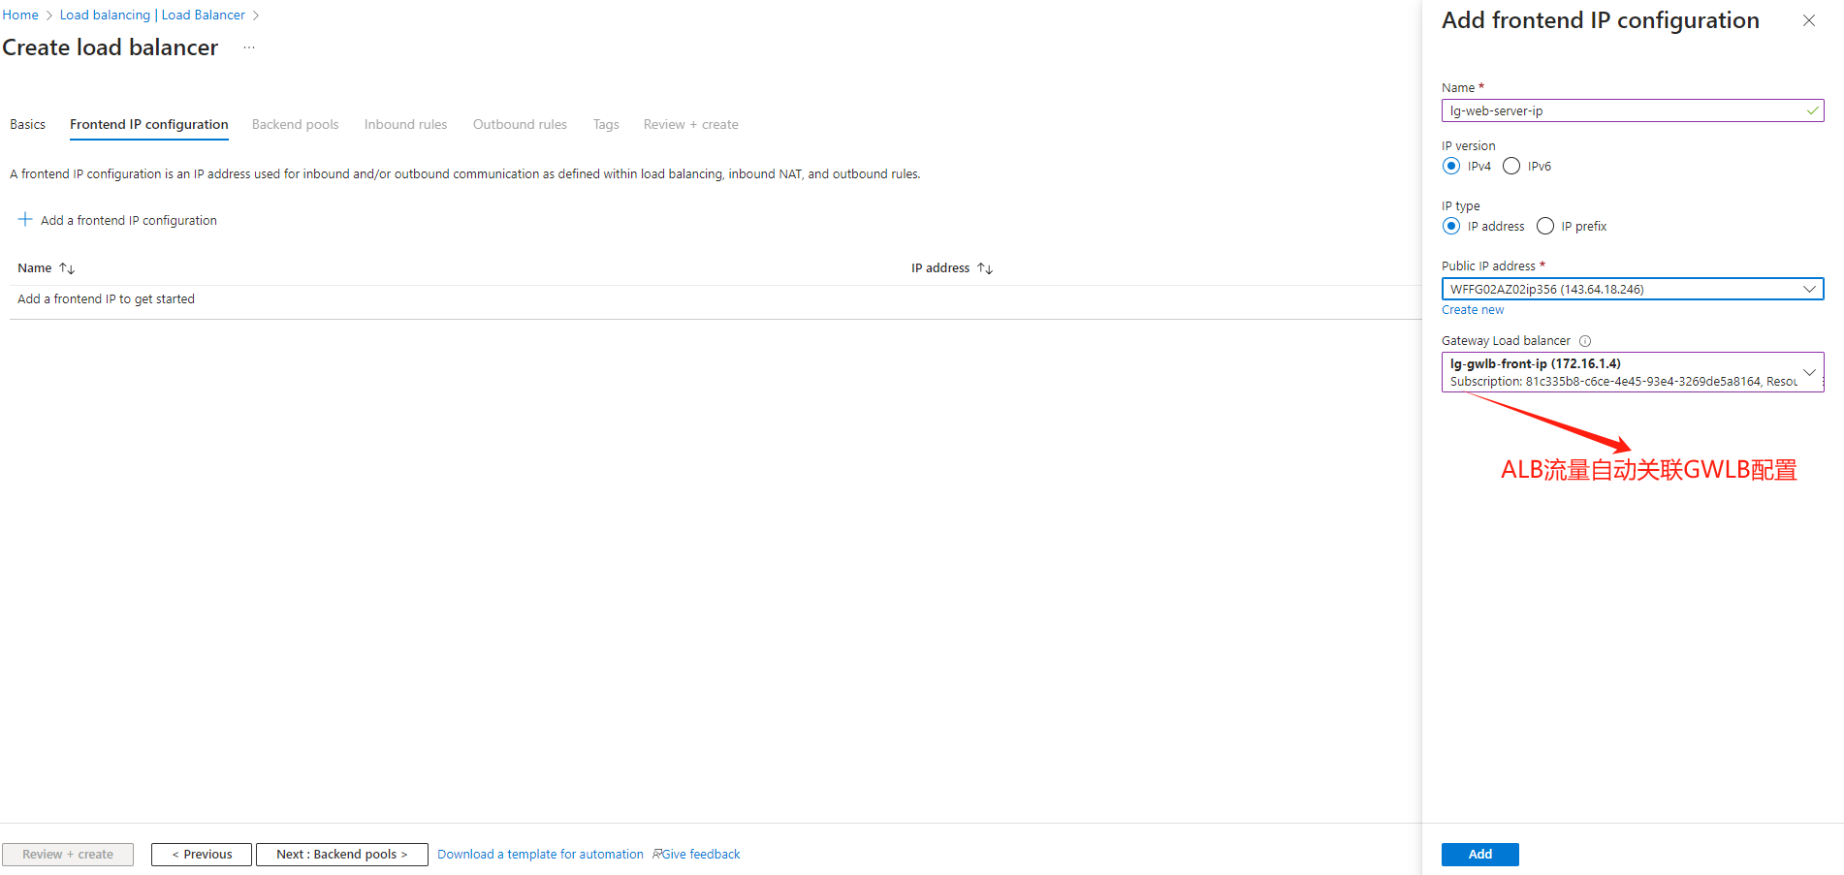
创建业务ALB
Server创建过程省略，创建一个web server Linux服务器，开启httpd服务并修改默认页面配置

Slide 16
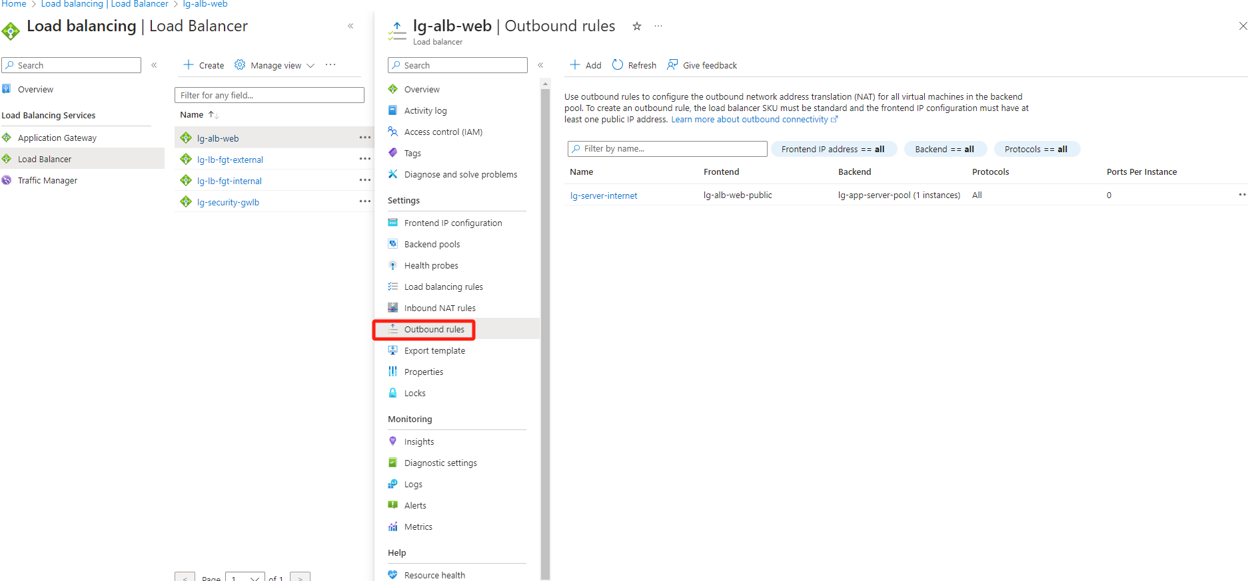
Server 出向Internet policy
Server创建过程省略，创建一个web server Linux服务器，开启httpd服务并修改默认页面配置

Slide 17
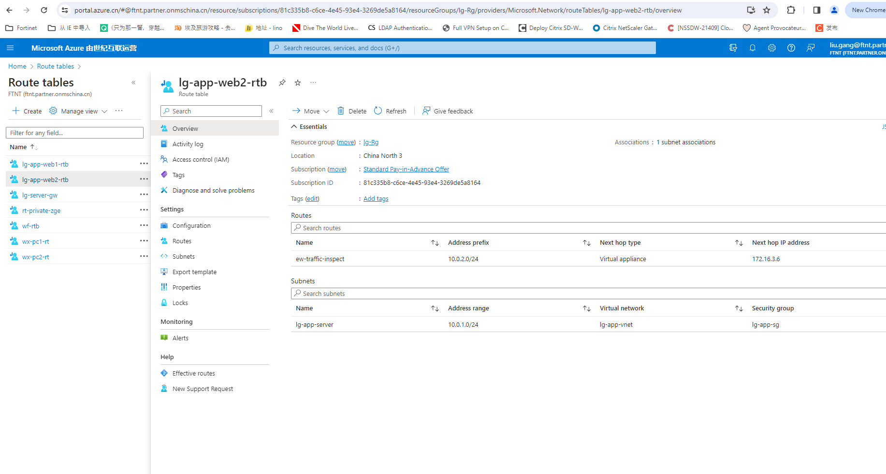
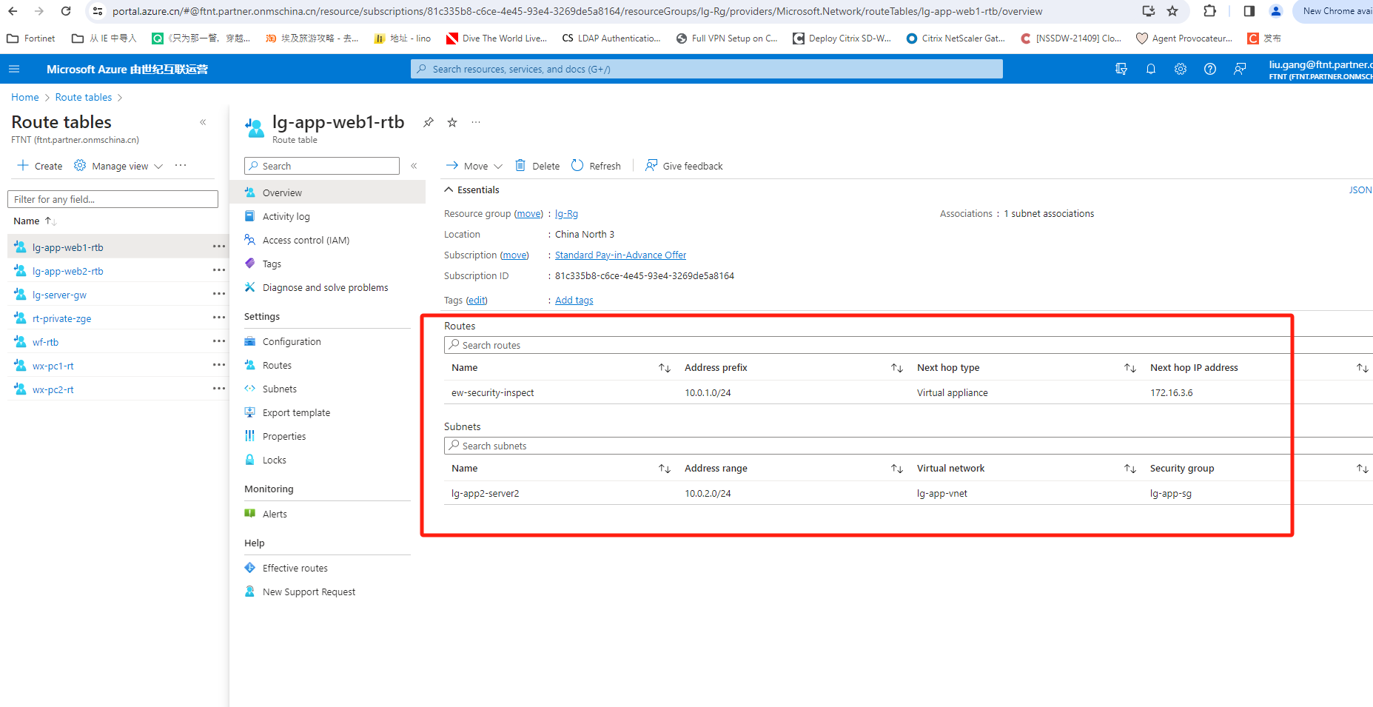
Server UDR路由设置

Slide 18
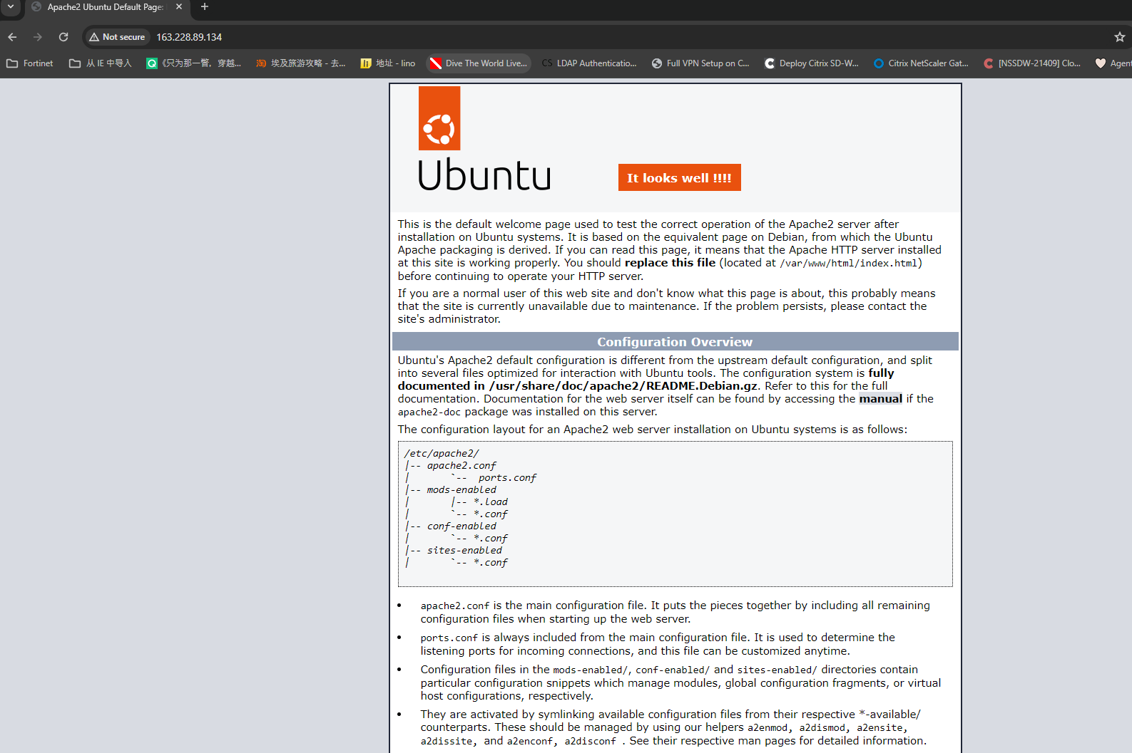
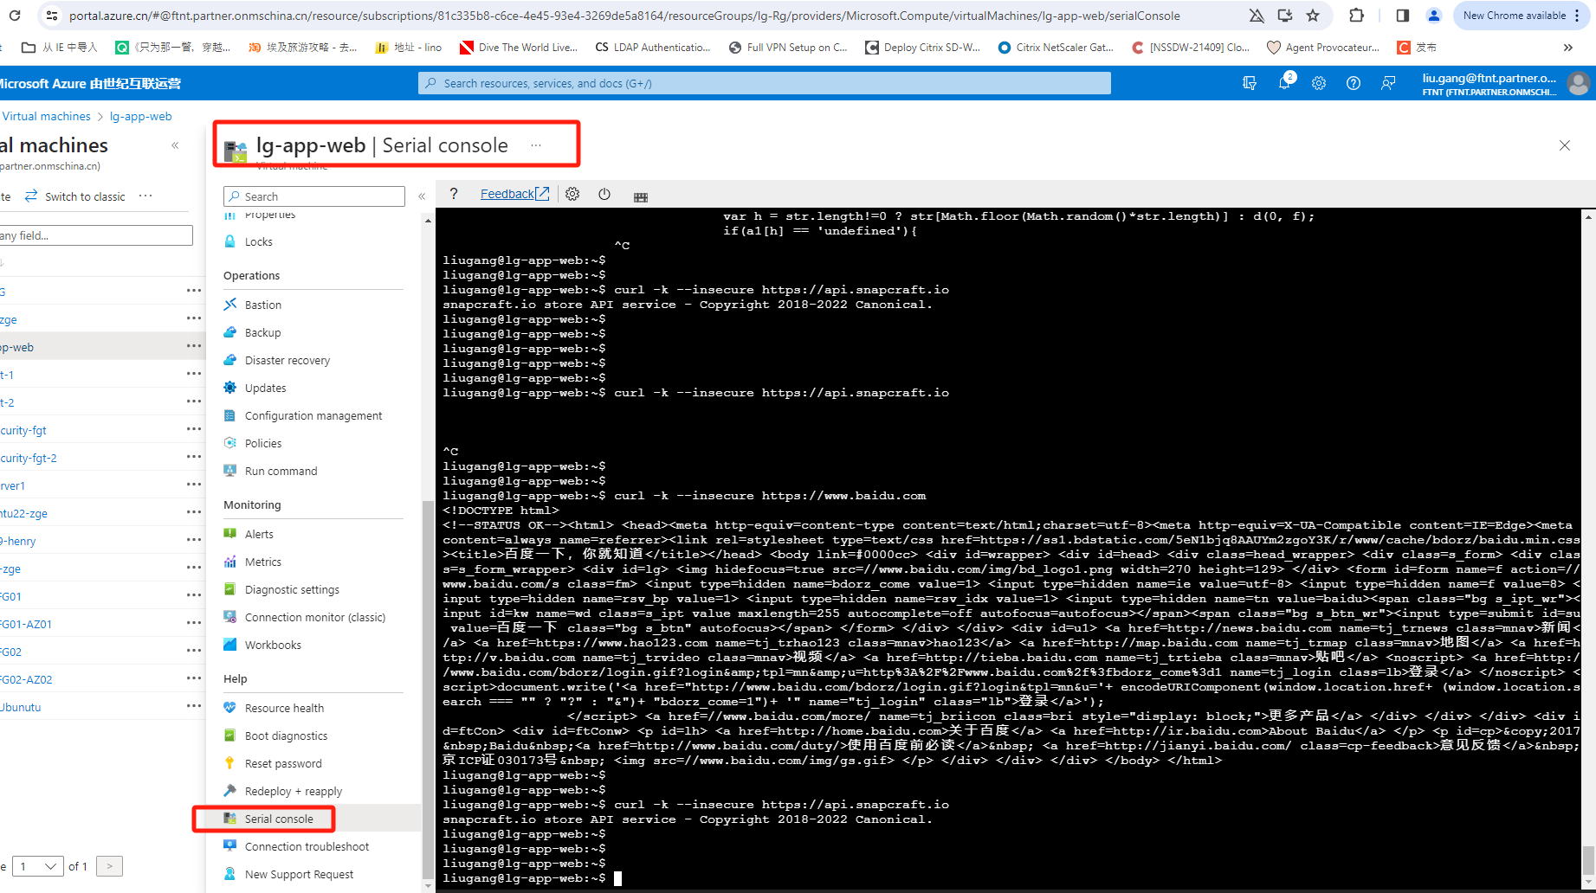
南北业务验证

Slide 19
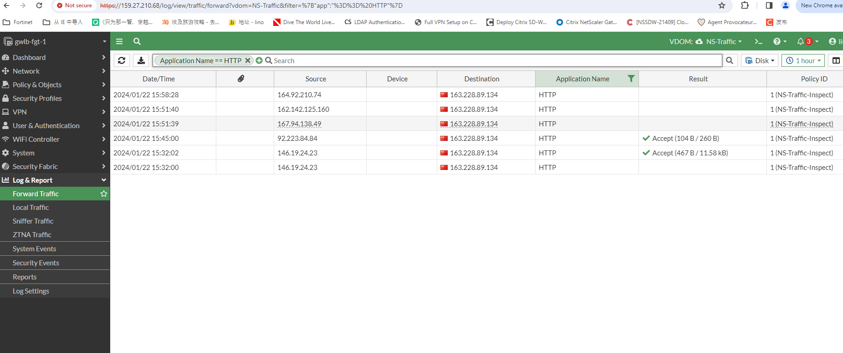
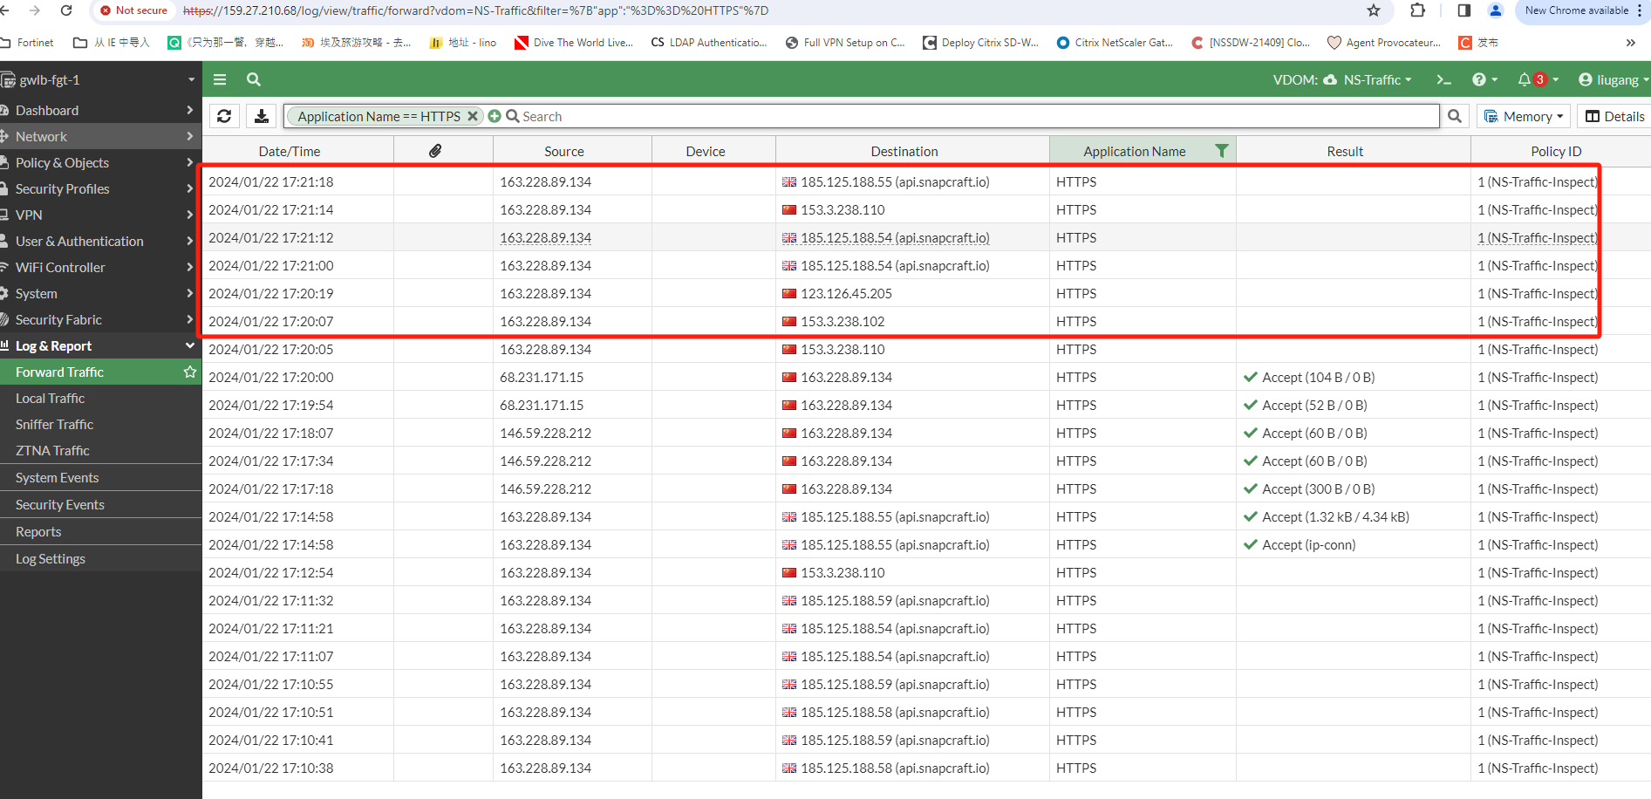
防火墙访问记录
Server源IP会变成ALB的公网地址

Slide 20
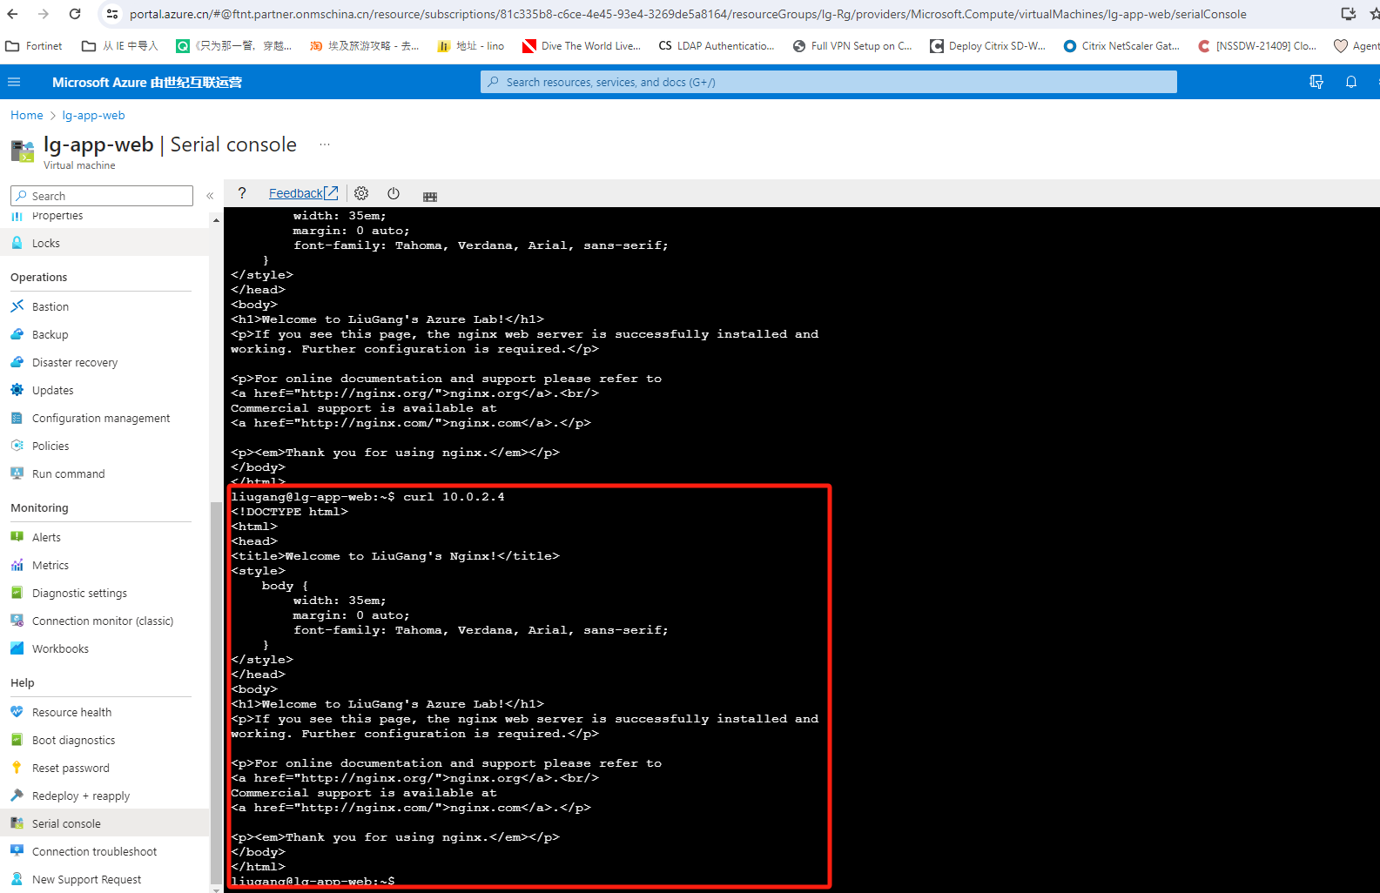
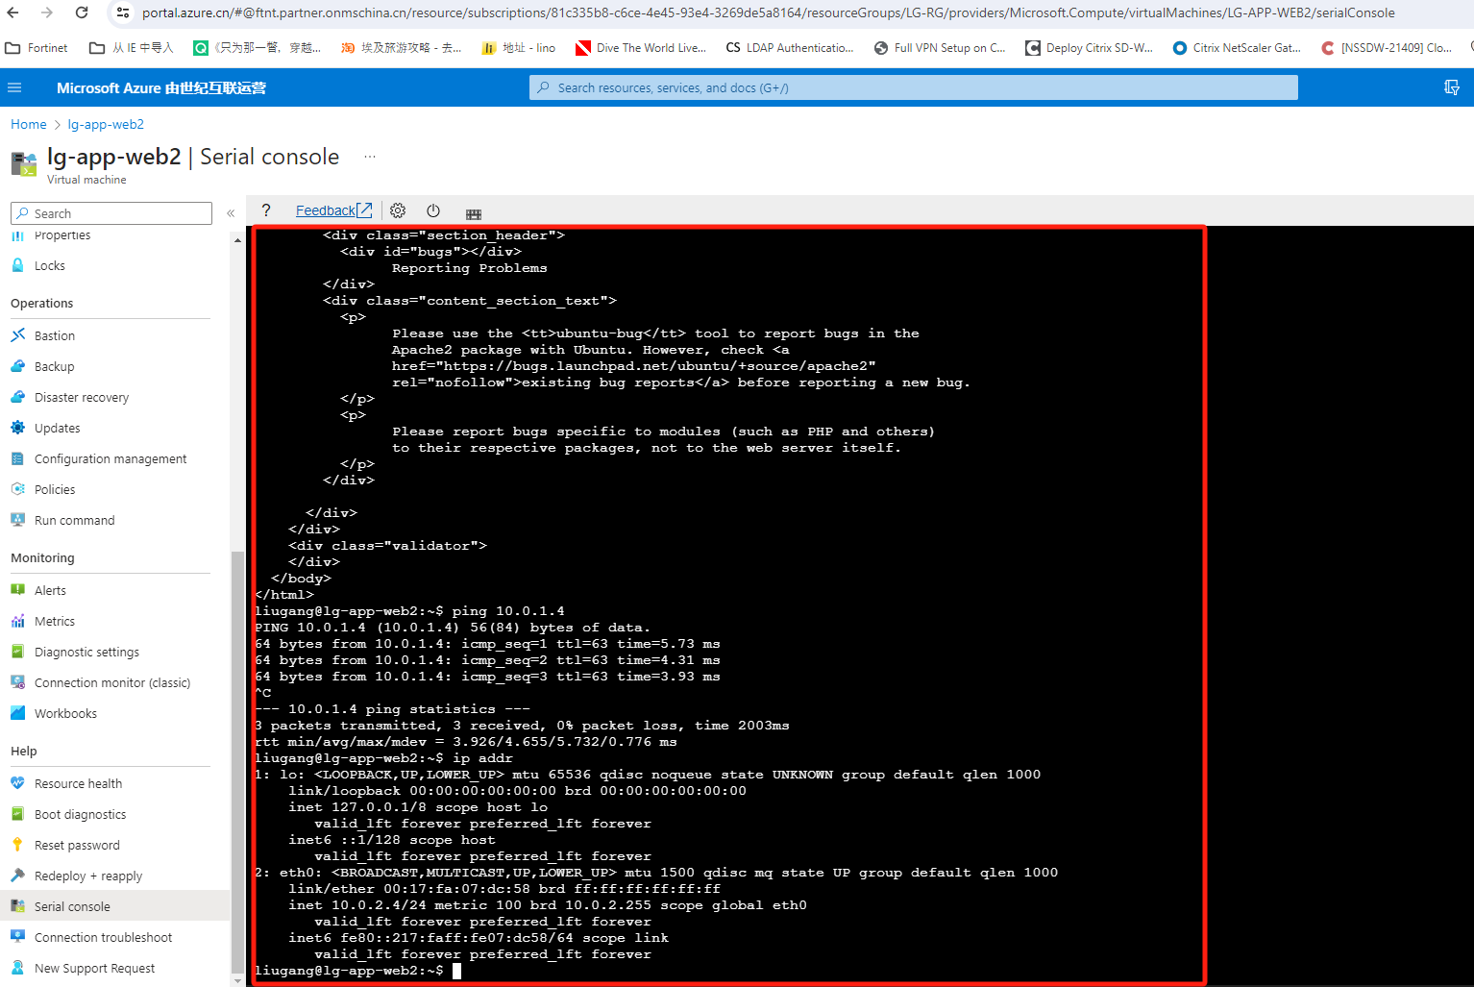
东西业务验证

Slide 21
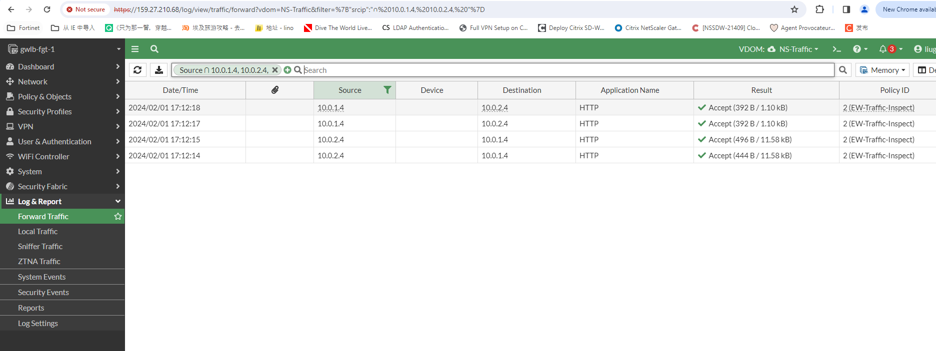
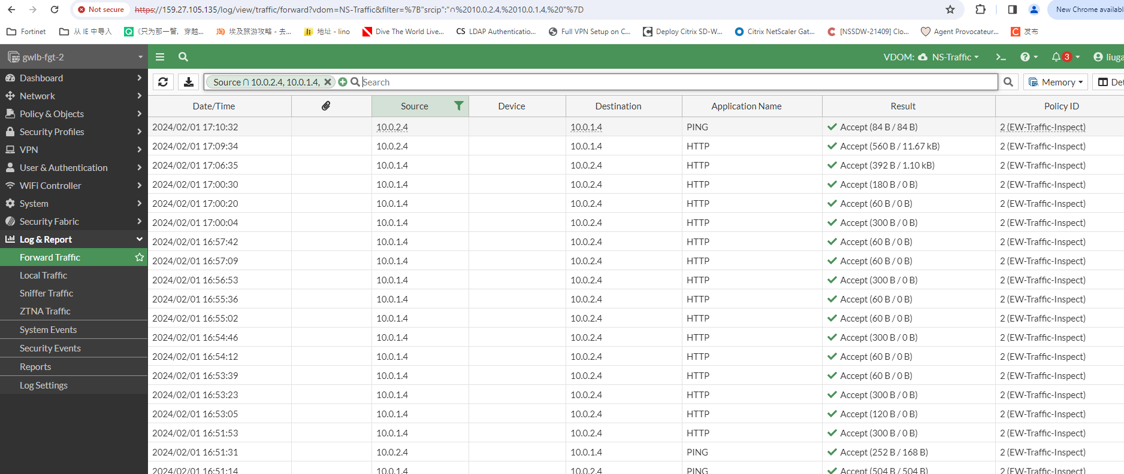
防火墙访问记录

Slide 22
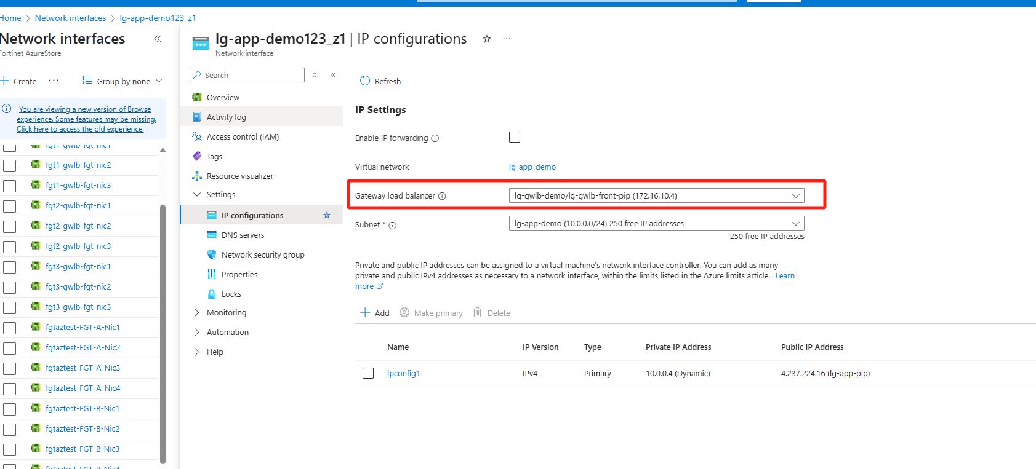
补充：Server直接绑定EIP
Server 网卡可以将Server流量转发给GWLB

Slide 23
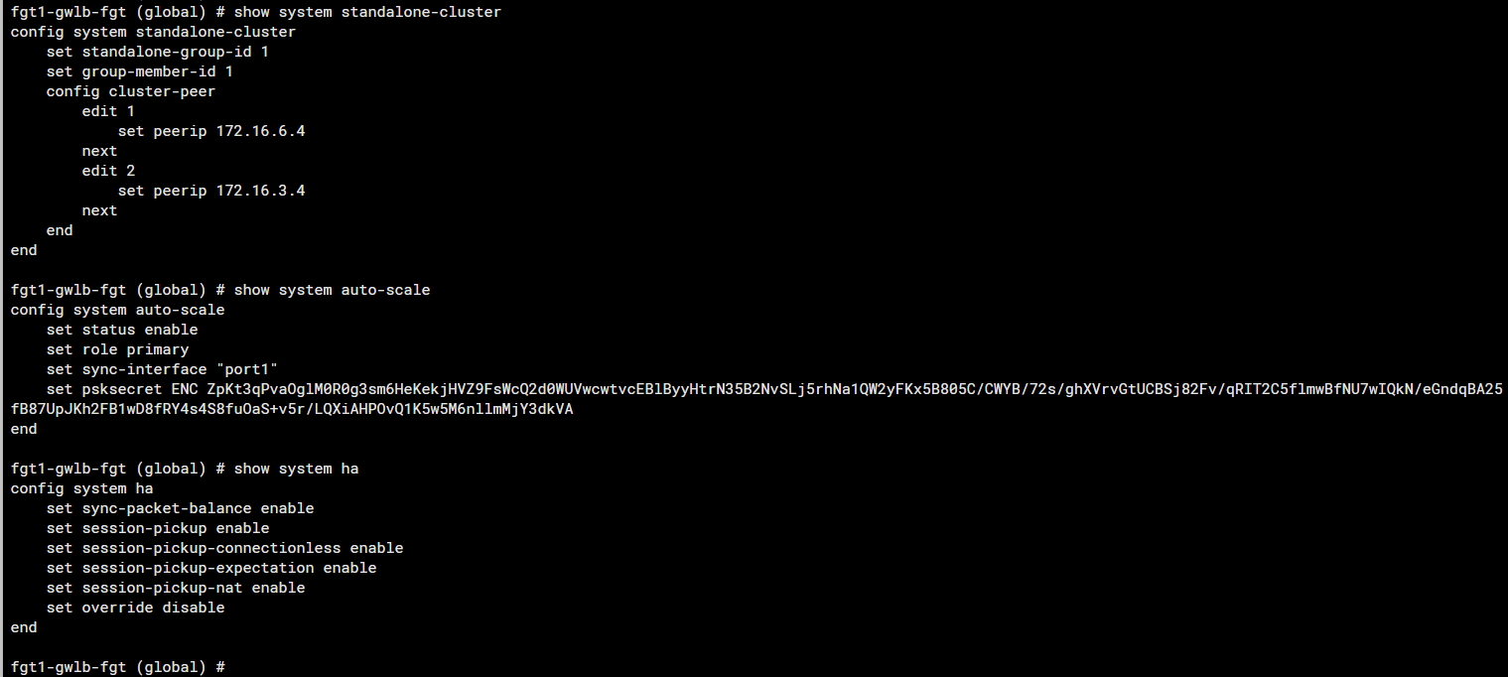
GWLB FGT Session同步-1
可以通过config system auto-scale 来同步配置 ， standalone-cluster + HA session sync 来实现集群设备session同步

Slide 24
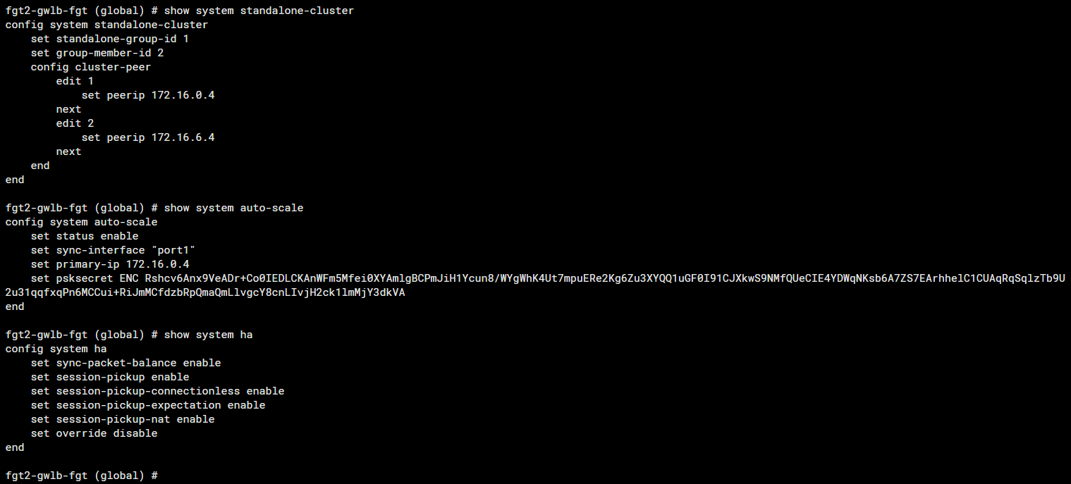
GWLB FGT Session同步-2

Slide 25

GWLB FGT Session同步-3

Slide 26
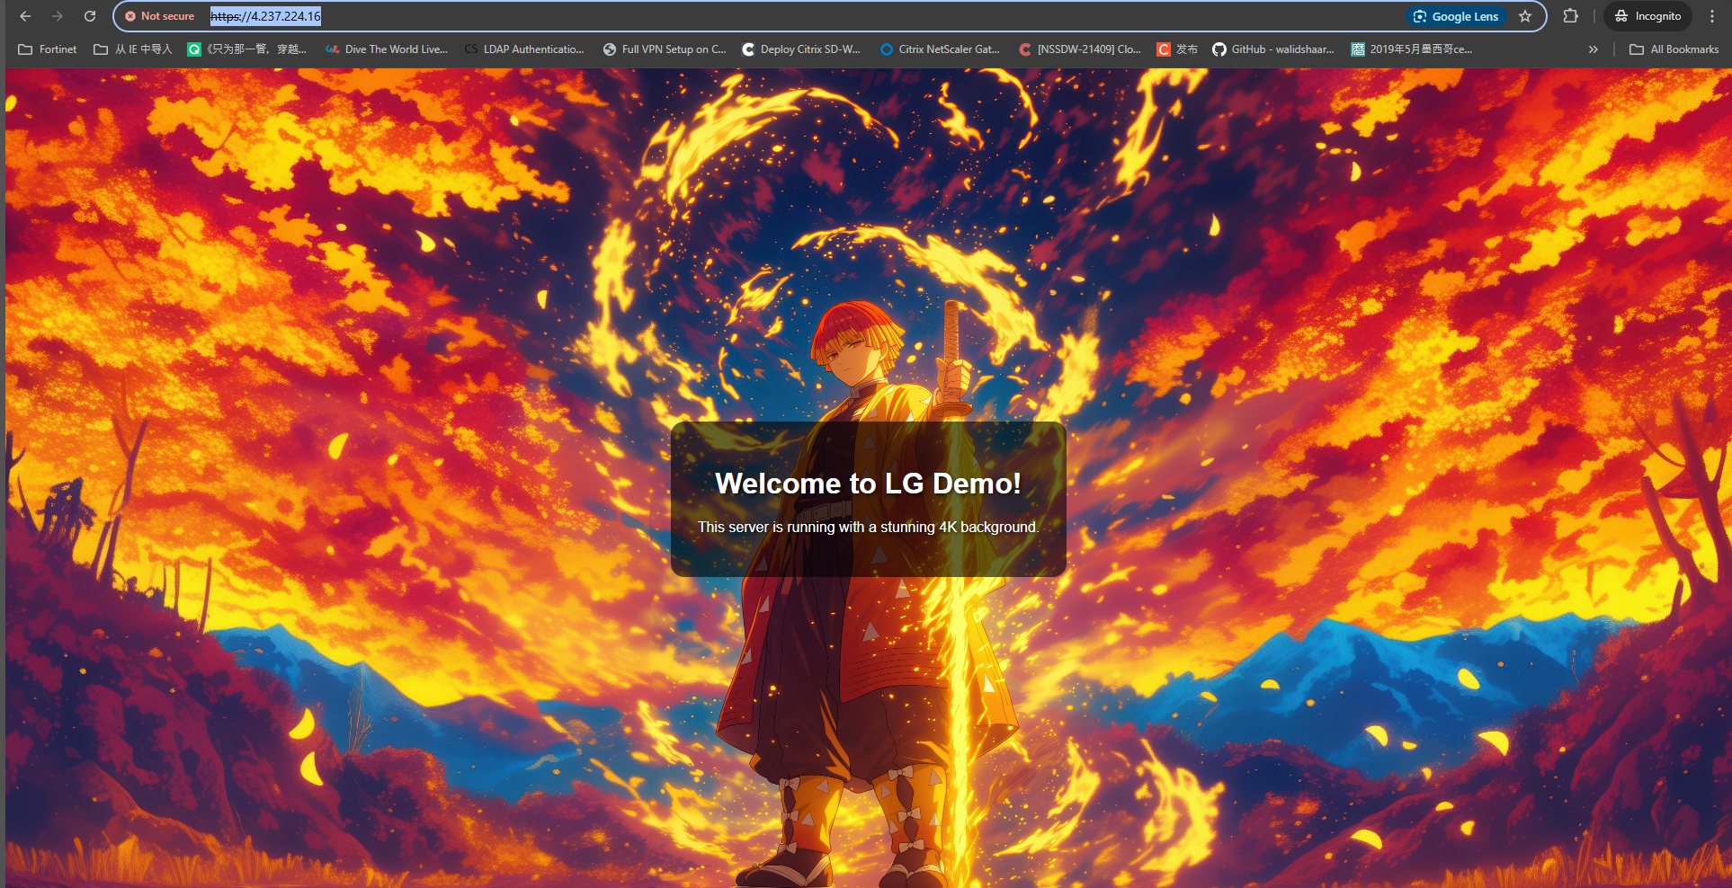
测试验证-1

Slide 27
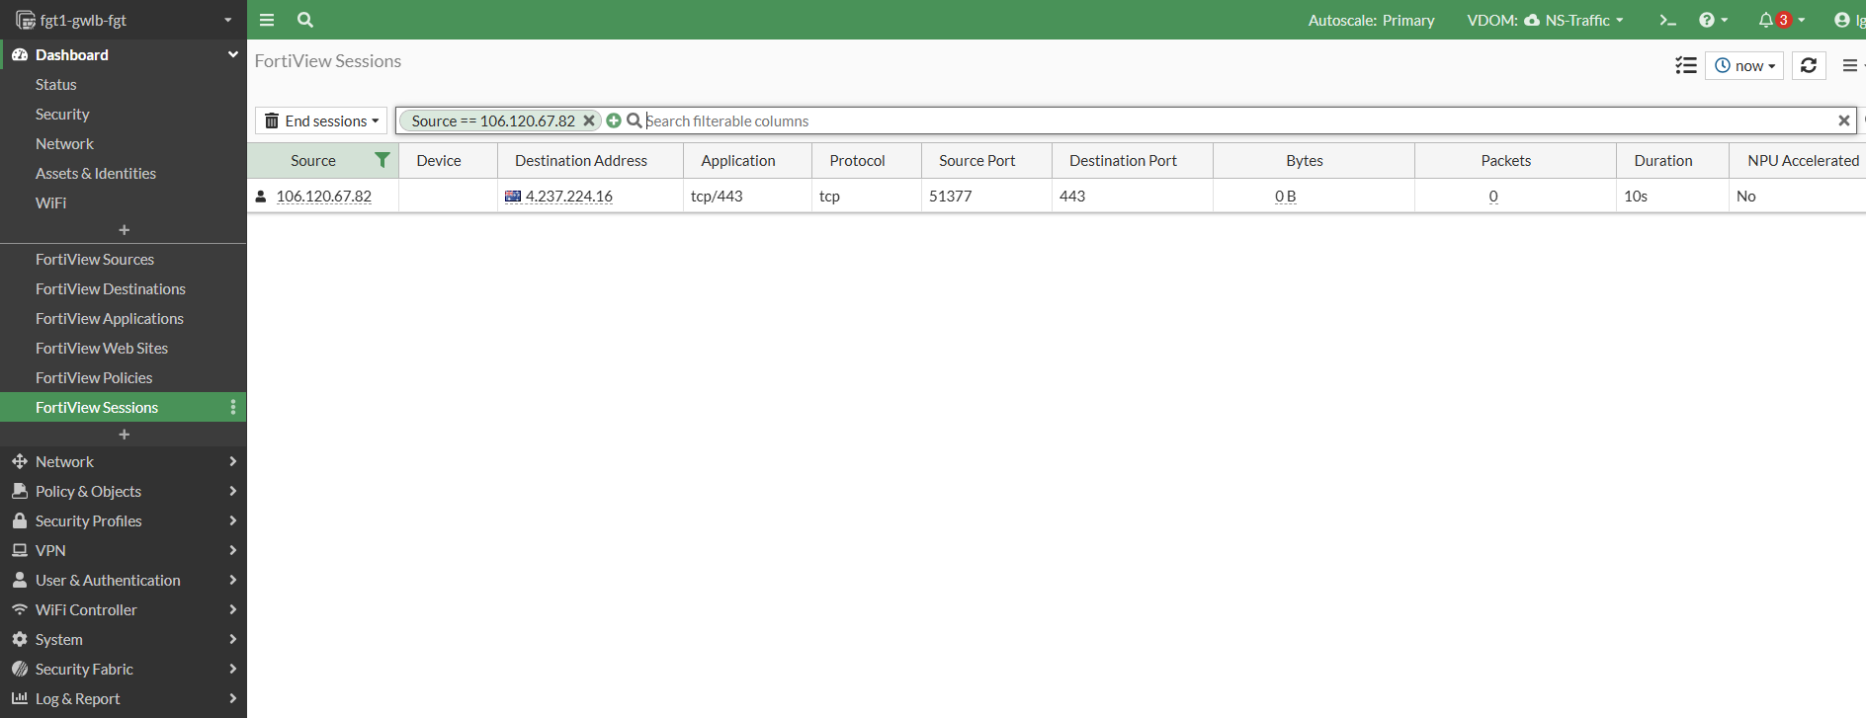
测试验证-2
此session为同步session，所以没有流量

Slide 28

测试验证-3
当前业务被GWLB HASH到 FGT2来处理，所以session中才会由流量

Slide 29

测试验证-4
此session为同步session，所以没有流量

Slide 30

测试验证-5
非TCP session也可以同步

Slide 31

测试验证-6

Slide 32

测试验证-7

Slide 33

测试验证-8

Slide 34

测试验证-9
ssl offload 卸载流量同步信息，session同步的是tcp session,解密后的流量是不同步，只会出现在当前处理session的设备上

Slide 35

测试验证-10
解密前和解密后的抓包信息

Slide 36

测试验证-11

Slide 37

关闭某台设备测试-1
分次关闭FGT2和FGT1设备，观察session同步处理业务和业务访问测试是否由中断，结果测试业务访问正常

Slide 38

关闭某台设备测试-2

Slide 39

关闭某台设备测试-3

Slide 40

关闭某台设备测试-4
逐步关闭FGT2和FGT1前，在FGT3上开启抓包，可以观察到session同步处理数据包的过程

Slide 41

关闭某台设备测试-5

